Slide 1

SOLUÇÃO DE UM PROBLEMA DE AUTOVALOR ESPECIAL GERADO PELA FORMULAÇÃO AUTORREGULARIZADA DO MÉTODO DOS ELEMENTOS DE CONTORNO COM INTERPOLAÇÃO DIRETA
Mestrando: Luan Henrique Sirtoli
Orientador: PROF. DR. Carlos Friedrich Loeffler Neto

Slide 2
Índice
1. Introdução e Objetivo
2. O Método dos Elementos de Contorno
2.1. Problemas de campo escalar
2.2. A equação de Helmholtz
2.3. Formulação Clássica do MEC
2.3.1. Tratamento do Termo Difusivo
2.4. Formulação MECID Regularizada
2.4.1. Tratamento do Termo Reativo
2.5. A formulação MECID autorregularizada
3. Formulação MECID autorregularizada para autovalor
3.1. Introdução
3.2. Equacionamento do método
3.3. Proposição de Przeminiecky
3.4. Analogia da proposição de Przeminiecky
4. Simulações computacionais
4.1. Chapa engastada
4.2. Membrana quadrada
5. Conclusões
6. Referências

Slide 3
1. Introdução e Objetivo
A solução de problemas através de métodos numéricos se tornou algo rotineiro na Engenharia.
Na maioria dos problemas, utiliza-se algum dos seguintes métodos para solução:
• Método dos Elementos Finitos (MEF)
• Método das Diferenças Finitas (MDF)
• Método dos Volumes Finitos (MVF)
• Método dos Elementos de Contorno (MEC)
Onde, especificamente, este trabalho objetiva contribuir para a melhoria do MEC.
Ao avaliar o MEC, pode-se dizer que o MEC é um mét

Slide 4
1. Introdução e Objetivo
Este trabalho dá continuidade a um conjunto de pesquisas empreendidas no âmbito da UFES e já publicadas em diversos periódicos especializados, visando desenvolver o Método dos Elementos de Contorno (MEC) de modo a tornar seu campo de aplicação mais amplo, superando algumas de suas limitações no trato de integrais de domínio.
Para alcançar este objetivo, duas vertentes se destacam: o Método dos Elementos de Contorno com Dupla Reciprocidade (MECDR) e o Método dos Elementos de Contorno com Interpolação Direta (MECID), que se enquadram como formulações que aplicam funções de base radial como recurso auxiliar. Tais funções permitem escrever as equações integrais do MEC tão somente em termos de integrais de contorno. A MECID, mais recente, quando aplicada aos problemas de Helmholtz (Butkov, 1988) se ramifica em duas vertentes a formulação regularizada e a autorregularizada.

Slide 5
Assim, considerando os bons resultados da formulação autorregularizada da MECID em suas aplicações aos problemas de varredura e resposta em frequência, governados pela Equação de Helmholtz, objetivou-se elaborar matematicamente um modelo bidimensional autorregularizado adequado para calcular as frequências naturais associadas. Contudo, a forma autorregularizada gerou matrizes adicionais, que resultaram num problema de autovalor de quarta ordem.
O objetivo desta dissertação consiste exatamente em realizar um tratamento matemático adequado que permita escrever matricialmente o problema de autovalor numa forma acessível e daí obter sua solução computacional.

Slide 6
2. O Método dos Elementos de Contorno 2.1. Problemas de campo escalar
Os problemas de Campo Escalar são problemas físicos associados à Teoria de Campo ou Teoria Potencial.
Assim, por determinar uma única quantidade da grandeza em cada ponto do espaço avaliado, estes problemas são denominados Problemas de Campo Escalar.
Neste âmbito, dá-se a entender que a Teoria de Campo é capaz de abordar todos os fenômenos físicos da natureza.
• Proteção catódica;
• Condução de calor;
• Escoamento potencial;
• Entre outros;

Slide 7


2.2. A equação de Helmholtz
Na representação de problemas acústicos, as Equações de Helmholtz representam as vibrações livres de um meio no qual há propagação de energia mecânica.
Assim, partindo da Equação Diferencial de Onda, deduz-se a Equação de Helmholtz:
(1)
Onde:
(2)
Portanto, a soma de seus harmônicos é representada por:
(3)
$$U_{,ii}\left(X,t\right)=\frac{1}{k^{2}}\ddot{U}\left(X,t\right)$$
$$k^{2}=\frac{E}{ρ}$$
$$U\left(X,t\right)=u\left(X\right)e^{iωt}$$

Slide 8

Considerando a Equação (3):
(4)
(5)
Aplicando as equações (4) e (5) na Equação Diferencial de Onda Acústica (1), obtém-se:
(6)
Desta forma, é obtida à Equação de Helmholtz.
$$\ddot{U}\left(X,t\right)=−ω^{2}u\left(X\right)e^{iωt}$$
$$U_{,ii}\left(X,t\right)=u_{,ii}\left(X\right)e^{iωt}$$
$$u_{,ii}\left(X\right)= −\frac{ω^{2}}{k^{2}}u\left(X,t\right)$$

Slide 9


2.3. Formulação Clássica do MEC
O MEC pode ser classificado como uma técnica de contorno, que abrange desde problemas simples à problemas com maior complexidade. Este método discretiza os problemas, baseando-se numa formulação integral aplicada no contorno do domínio analisado.
Para deduzir e apresentar tal método, pode-se aplica-lo à um caso simples, como à problemas governados pela Equação de Laplace.
(7)
(8)
Neste ponto, se mostra conveniente abordar o lado esquerdo da Equação 2.9 de forma que doravante, será chamado de Termo Difusivo (TD), pois o objetivo desta dissertação é abordar os problemas de Helmholtz.
(9)
$$u_{,ii}(X)= 0$$
$$\int_{Ω}^{ }{u_{,ii}\left(X\right)u^{∗}\left(ξ ; X\right)dΩ}= 0$$
$$T_{d}=\int_{Ω}^{ }{u_{,ii}\left(X\right)u^{∗}\left(ξ;X\right)dΩ}$$

Slide 10


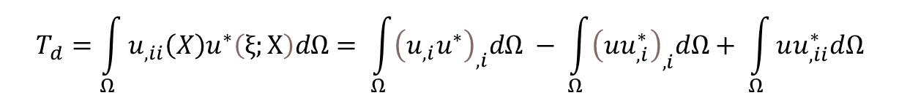
2.3.1. Tratamento do termo difusivo
Para dar seguimento à Formulação do MEC, se faz necessário tratar o termo 9 em função de uma integral de Contorno.
(10)
(11)
(12)
(13)
(14)
$$T_{d}=\int_{Ω}^{ }{u_{,ii}(X)u^{∗}\left(ξ;X\right)dΩ}= \int_{Ω}^{ }{{\left(u_{,i}u^{∗}\right)}_{,i}dΩ} − \int_{Ω}^{ }{\left(u_{,i}{u_{,i}}^{∗}\right)dΩ}$$
$$T_{d}=\int_{Ω}^{ }{u_{,ii}\left(X\right)u^{∗}\left(ξ;X\right)dΩ}= \int_{Ω}^{ }{{\left(u_{,i}u^{∗}\right)}_{,i}dΩ} − \int_{Ω}^{ }{{\left(uu_{,i}^{∗}\right)}_{,i}dΩ}+ \int_{Ω}^{ }{uu_{,ii}^{∗}dΩ}$$
$$T_{d}=\int_{Γ}^{ }{u_{,i}n_{i}u^{∗}dΓ}− \int_{Γ}^{ }{uu_{,i}^{∗}n_{i}dΓ}+ \int_{Ω}^{ }{uu_{,ii}^{∗}dΩ}$$
$$u_{,i}n_{i}=q(ξ;X)$$
$$u_{,i}^{∗}n_{i}=q^{∗}(ξ;X)$$

Slide 11

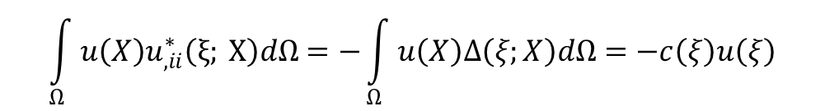
A solução correlata ao problema é amplamente conhecida na literatura, e é dada por:
(15)
Assim, a partir da combinação da equação (14) e (15):
(16)
Desta forma, podemos reescrever a equação (12) da seguinte forma:
(17)
E, considerando a função Delta de Dirac demonstrada em (18), e utilizando suas propriedades em (19):
(18)
(19)
$$u^{∗}\left(ξ;X\right) =−\frac{\ln{r\left(ξ;X\right)}}{2π}$$
$$u_{,i}^{∗}n_{i}=q^{∗}\left(ξ;X\right) =−\frac{1}{2πr\left(ξ;X\right)}\frac{∂r\left(ξ;X\right)}{∂n}$$
$${u^{∗}}_{,ii}\left(ξ; X\right) =− Δ\left(ξ; X\right)$$
$$\int_{Ω}^{ }{u\left(X\right)u_{,ii}^{∗}\left(ξ; X\right)dΩ}=−\int_{Ω}^{ }{u\left(X\right)Δ\left(ξ;X\right)dΩ}=−c\left(ξ\right)u\left(ξ\right)$$

Slide 12
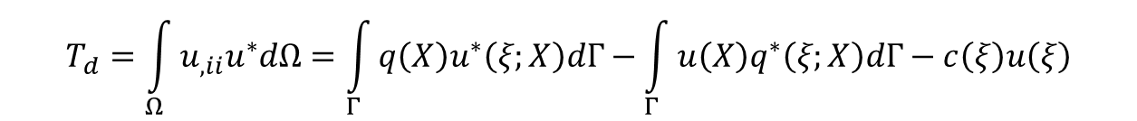

Onde, a função $c(ξ)$ é uma função de ponto variando com sua posição no domínio. Tal função pode variar com os seguintes valores:
Assim, $c\left(ξ\right)$ terá seu valor calculado de acordo com a expressão abaixo:
(20)
Assim, considerando (20), a equação (17) se torna:
(21)
$$c\left(ξ\right)=1, caso ξ esteja dentro de Ω\left(X\right)$$
$$c\left(ξ\right)=\frac{1}{2}, caso ξ esteja sobre Γ\left(X\right)$$
$$c\left(ξ\right)=0, caso ξ esteja fora de Ω\left(X\right)$$
$$c\left(ξ\right)=\frac{α}{2π}$$
$$T_{d}=\int_{Ω}^{ }{u_{,ii}u^{∗}dΩ}=\int_{Γ}^{ }{q\left(X\right)u^{∗}\left(ξ;X\right)dΓ}−\int_{Γ}^{ }{u\left(X\right)q^{∗}\left(ξ;X\right)dΓ}−c\left(ξ\right)u\left(ξ\right)$$

Slide 13

Por fim, é necessário discretizar essa equação em forma matricial no contorno:
(22)
Assim, o procedimento para a avaliação numérica das integrais, bem simples e bem-conhecido, é demonstrado abaixo:
(23)
Agregando os valores do sistema (23) em uma equação matricial:
(24)
$$T_{d}=\left\{H_{ξ1}u_{1}\left(ξ;X_{1}\right)+⋯+H_{ξS}u_{n}\left(ξ;X_{n}\right)\right\}−\left\{G_{ξ1}q_{1}\left(ξ;X_{1}\right)+⋯+G_{ξS}q_{n}\left(ξ;X_{n}\right)\right\}$$
$$\left\{\begin{aligned} \\ H_{11}u_{1}+⋯+H_{1n}u_{n}−G_{11}q_{1}−⋯−G_{1n}q_{n}=T_{d}^{1} \\ \\ H_{21}u_{1}+⋯+H_{2n}u_{n}−G_{11}q_{1}−⋯−G_{2n}q_{n}=T_{d}^{2} \\ \\ ⋮ \\ \\ H_{n1}u_{1}+⋯+H_{nn}u_{n}−G_{n1}q_{1}−⋯−G_{nn}q_{n}=T_{d}^{n} \\ \end{aligned}\right.$$
$$\left[H\right]\left\{U\right\}−\left[G\right]\left\{Q\right\}=\left\{T_{D}\right\}$$

Slide 14
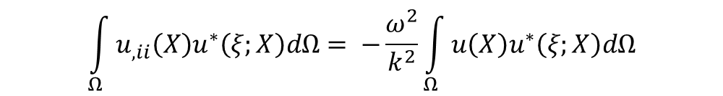

2.4. Formulação MECID Regularizada
Tratado o Termo Difusivo da Equação de Helmholtz, outro termo da equação requer atenção e tratamento. :
(25)
Aplicando a Forma Integral Forte na Equação de Helmholtz (25), obtém-se :
(26)
É inserida a equação (26) no lado esquerdo da equação (21), assim:
(27)
$$u_{,ii}\left(X\right)= −\frac{ω^{2}}{k^{2}}u\left(X\right)$$
$$\int_{Ω}^{ }{u_{,ii}\left(X\right)u^{∗}\left(ξ;X\right)dΩ}= −\frac{ω^{2}}{k^{2}}\int_{Ω}^{ }{u\left(X\right)u^{∗}\left(ξ;X\right)dΩ}$$
$$c\left(ξ\right)u\left(ξ\right)+ \int_{Γ}^{ }{u\left(X\right)q^{∗}\left(ξ;X\right)dΓ}− \int_{Γ}^{ }{q\left(X\right)u^{∗}\left(ξ;X\right)dΓ}=\frac{ω^{2}}{k^{2}}\int_{Ω}{u\left(X\right)u_{,ii}\left(X\right)}dΩ$$

Slide 15


Para o seguimento da Formulação do MECID, se demostrou conveniente abordar o lado esquerdo e lado direito da Equação (27) de forma separada no capítulo 2.4.2. Desta forma, pode se separar a Equação (27) em dois termos, chamados de Termo Difusivo (TD) e Termo Reativo (TR), respectivamente:
(28)
Desta forma, o termo restante do lado direito da Equação (27) é representado pelo Termo Reativo abaixo:
(29)
(30)
$$T_{d}=\int_{Ω}^{ }{u_{,ii}\left(X\right)u^{∗}\left(ξ;X\right)dΩ}=\int_{Γ}^{ }{q\left(X\right)u^{∗}\left(ξ;X\right)dΓ}− \int_{Γ}^{ }{u\left(X\right)q^{∗}\left(ξ;X\right)dΓ}−c\left(ξ\right)u\left(ξ\right)$$
$$T_{r}= −\frac{ω^{2}}{k^{2}}\int_{Ω}^{ }{u\left(X\right)u^{∗}\left(ξ;X\right)dΩ}$$
$$r\left(X;X^{j}\right)= \sqrt{{\left(x_{1}^{j}−x_{1}^{e}\right)}^{2}−{\left(x_{2}^{j}−x_{2}^{e}\right)}^{2}}$$

Slide 16
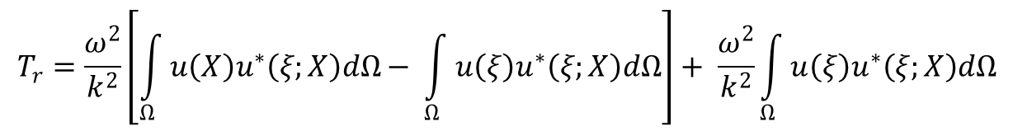

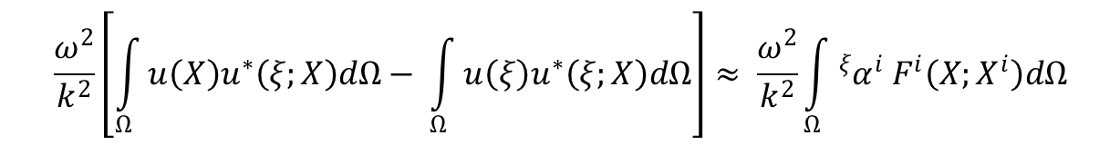
2.4.1. Tratamento do termo Reativo
Para dar seguimento à Formulação do MEC, se faz necessário tratar o termo 9 em função de uma integral de Contorno.
(31)
(32)
(33)
$$T_{r}=\frac{ω^{2}}{k^{2}}\left[\int_{Ω}^{ }{u\left(X\right)u^{∗}\left(ξ;X\right)dΩ}− \int_{Ω}^{ }{u\left(ξ\right)u^{∗}\left(ξ;X\right)dΩ}\right]+ \frac{ω^{2}}{k^{2}}\int_{Ω}^{ }{u\left(ξ\right)u^{∗}\left(ξ;X\right)dΩ}$$
$$\frac{ω^{2}}{k^{2}}\left[\int_{Ω}^{ }{u\left(X\right)u^{∗}\left(ξ;X\right)dΩ}− \int_{Ω}^{ }{u\left(ξ\right)u^{∗}\left(ξ;X\right)dΩ}\right]≈ \frac{ω^{2}}{k^{2}}\int_{Ω}^{ }{{{}_{ }^{ξ}α}^{i} F^{i}\left(X;X^{i}\right)dΩ}$$
$$r\left(X;X^{i}\right)= \sqrt{{\left(x_{1}^{i}−x_{1}^{e}\right)}^{2}−{\left(x_{2}^{i}−x_{2}^{e}\right)}^{2}}$$

Slide 17
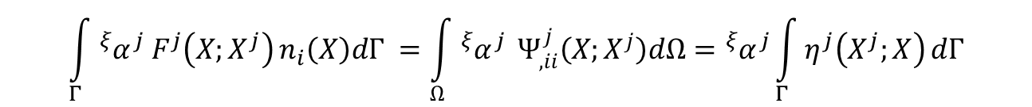


Ao utilizar uma função primitiva de interpolação da função $F^{i}\left(X^{i};X\right)$:
(34)
Assim, a forma integral do Termo Reativo é encontrada a partir da inserção do valor deduzido do núcleo :
(35)
Por fim, a equação de governo do problema de Helmholtz pode ser definida por:
(36)
$$\int_{Γ}^{ }{{{}_{ }^{ξ}α}^{j} F^{j}\left(X;X^{j}\right)}n_{i}\left(X\right)dΓ =\int_{Ω}^{ }{{{}_{ }^{ξ}α}^{j} }Ψ_{,ii}^{j}\left(X;X^{j}\right)dΩ={{}_{ }^{ξ}α}^{j}\int_{Γ}^{ }{η^{j}\left(X^{j};X\right)}dΓ$$
$$T_{r}= \frac{ω^{2}}{k^{2}}{{}_{ }^{ξ}α}^{j}\int_{Γ}^{ }{η^{j}\left(X^{j};X\right)}dΓ+ \frac{ω^{2}}{k^{2}}\int_{Ω}^{ }{u\left(ξ\right)u^{∗}\left(ξ;X\right)dΩ}$$
$$\left(ξ\right)u\left(ξ\right)+ \int_{Γ}^{ }{u\left(X\right)q^{∗}\left(ξ;X\right)dΓ}− \int_{Γ}^{ }{q\left(X\right)u^{∗}\left(ξ;X\right)dΓ}= \frac{ω^{2}}{k^{2}}{{}_{ }^{ξ}α}^{j}\int_{Γ}^{ }{η^{j}\left(X^{j};X\right)}dΓ+ \frac{ω^{2}}{k^{2}}\int_{Ω}^{ }{u\left(ξ\right)u^{∗}\left(ξ;X\right)dΩ}$$

Slide 18

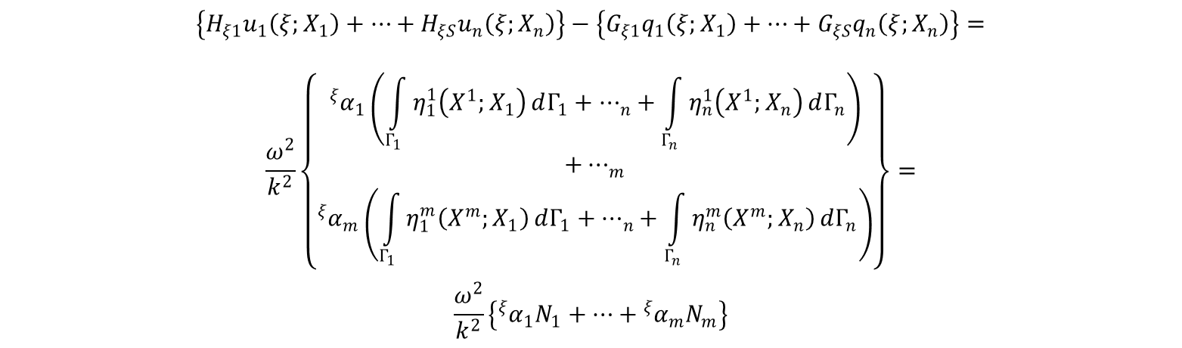

Por ora, o segundo termo do lado direito da equação, chamado doravante de termo excedente, deverá ser mantido em sua forma de integral de domínio, que será abordado novamente, em um momento mais conveniente.
(37)
Assim, é necessário o tratamento matemático e discretização dos termos restantes. Para a tal discretização, é seguido o procedimento comum ao MEC. Portanto, para um ponto fonte genérico $ξ$, tem-se:
(38)
$$T_{e}=\frac{ω^{2}}{k^{2}}\int_{Ω}^{ }{u\left(ξ\right)u^{∗}\left(ξ;X\right)dΩ}$$
$$\begin{matrix}\left\{H_{ξ1}u_{1}\left(ξ;X_{1}\right)+⋯+H_{ξS}u_{n}\left(ξ;X_{n}\right)\right\}−\left\{G_{ξ1}q_{1}\left(ξ;X_{1}\right)+⋯+G_{ξS}q_{n}\left(ξ;X_{n}\right)\right\}= \\ \\ \frac{ω^{2}}{k^{2}}\left\{\begin{aligned}{}_{ }^{ξ}{α_{1}}\left(\int_{Γ_{1}}^{ }{η_{1}^{1}\left(X^{1};X_{1}\right)}dΓ_{1}+⋯_{n}+\int_{Γ_{n}}^{ }{η_{n}^{1}\left(X^{1};X_{n}\right)}dΓ_{n}\right) \\ +⋯_{m} \\ {}_{ }^{ξ}{α_{m}}\left(\int_{Γ_{1}}^{ }{η_{1}^{m}\left(X^{m};X_{1}\right)}dΓ_{1}+⋯_{n}+\int_{Γ_{n}}^{ }{η_{n}^{m}\left(X^{m};X_{n}\right)}dΓ_{n}\right) \\ \end{aligned}\right\}= \\ \frac{ω^{2}}{k^{2}}\left\{{}_{ }^{ξ}{α_{1}}N_{1}+…+{}_{ }^{ξ}{α_{m}}N_{m}\right\}\end{matrix}$$

Slide 19
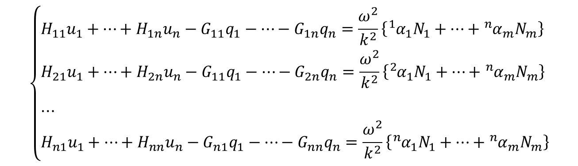

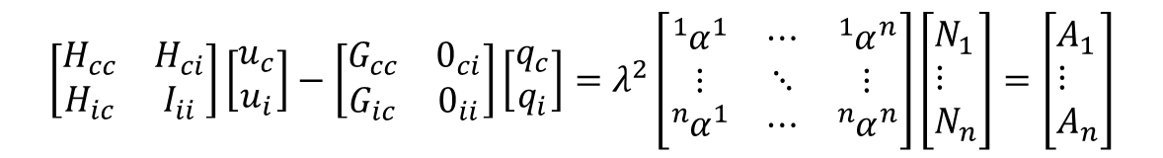
Assim, ao avaliar numericamente as integrais apresentadas em (38):
(39)
Agrupando este procedimento, obtém-se a seguinte equação matricial:
(40)
Para a determinação do termo ${{}_{ }^{ξ}α}^{i}$, considera-se uma matriz ${}_{ }^{ξ}Λ$ relacionada à solução fundamental de tal forma:
(41)
$$\left\{\begin{aligned}&H_{11}u_{1}+⋯+H_{1n}u_{n}−G_{11}q_{1}−⋯−G_{1n}q_{n}=\frac{ω^{2}}{k^{2}}\left\{{}_{ }^{1}{α_{1}}N_{1}+…+{}_{ }^{n}{α_{m}}N_{m}\right\} \\ &H_{21}u_{1}+⋯+H_{2n}u_{n}−G_{11}q_{1}−⋯−G_{2n}q_{n}=\frac{ω^{2}}{k^{2}}\left\{{}_{ }^{2}{α_{1}}N_{1}+…+{}_{ }^{n}{α_{m}}N_{m}\right\} \\ & \\ &⋯ \\ &H_{n1}u_{1}+⋯+H_{nn}u_{n}−G_{n1}q_{1}−⋯−G_{nn}q_{n}=\frac{ω^{2}}{k^{2}}\left\{{}_{ }^{n}{α_{1}}N_{1}+…+{}_{ }^{n}{α_{m}}N_{m}\right\}\end{aligned}\right.$$
$$\left[\begin{matrix}H_{cc} & H_{ci} \\ H_{ic} & I_{ii}\end{matrix}\right]\left[\begin{matrix}u_{c} \\ u_{i}\end{matrix}\right]−\left[\begin{matrix}G_{cc} & 0_{ci} \\ G_{ic} & 0_{ii}\end{matrix}\right]\left[\begin{matrix}q_{c} \\ q_{i}\end{matrix}\right]=λ^{2}\left[\begin{matrix}{{}_{ }^{1}α}^{1} & ⋯ & {{}_{ }^{1}α}^{n} \\ ⋮ & ⋱ & ⋮ \\ {{}_{ }^{n}α}^{1} & ⋯ & {{}_{ }^{n}α}^{n}\end{matrix}\right]\left[\begin{aligned}&N_{1} \\ &⋮ \\ &N_{n}\end{aligned}\right]=\left[\begin{aligned}&A_{1} \\ &⋮ \\ &A_{n}\end{aligned}\right]$$
$\left[F\right]\left[{}_{ }^{ξ}α\right]=\left[{}_{ }^{ξ}Λ\right]\left[u\right]$, portanto $\left[{}_{ }^{ξ}α\right]={\left[F\right]}^{−1}\left[{}_{ }^{ξ}Λ\right]\left[u\right]$

Slide 20
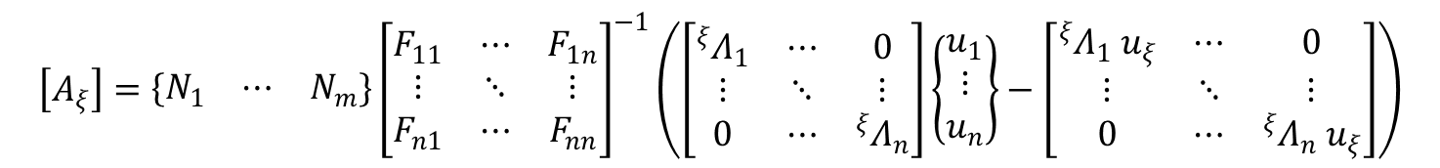
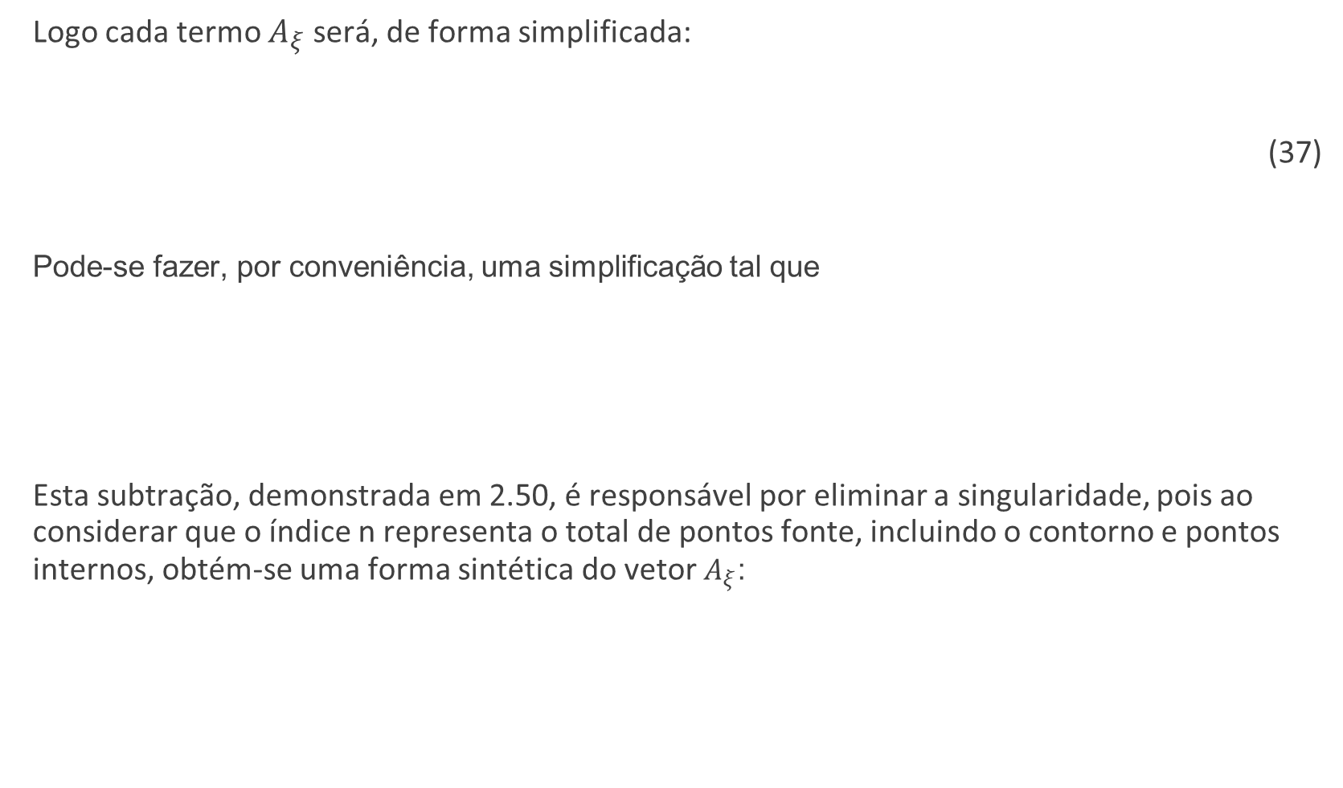
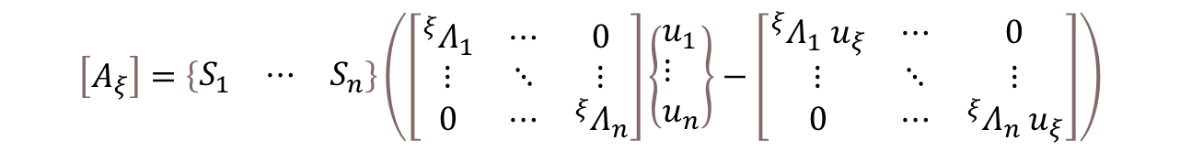
Logo cada termo $A_{ξ}$ será, de forma simplificada:
(37)
Pode-se fazer, por conveniência, uma simplificação tal que
Esta subtração, demonstrada em 2.50, é responsável por eliminar a singularidade, pois ao considerar que o índice n representa o total de pontos fonte, incluindo o contorno e pontos internos, obtém-se uma forma sintética do vetor $A_{ξ}$:
$$\left[A_{ξ}\right]=\left\{\begin{matrix}N_{1} & ⋯ & N_{m}\end{matrix}\right\}{\left[\begin{matrix}F_{11} & ⋯ & F_{1n} \\ ⋮ & ⋱ & ⋮ \\ F_{n1} & ⋯ & F_{nn}\end{matrix}\right]}^{−1}\left(\left[\begin{matrix}{{}_{ }^{ξ}Λ}_{1} & ⋯ & 0 \\ ⋮ & ⋱ & ⋮ \\ 0 & ⋯ & {{}_{ }^{ξ}Λ}_{n}\end{matrix}\right]\left\{\begin{aligned}u_{1} \\ ⋮ \\ u_{n}\end{aligned}\right\}−\left[\begin{matrix}{{}_{ }^{ξ}Λ}_{1} u_{ξ} & ⋯ & 0 \\ ⋮ & ⋱ & ⋮ \\ 0 & ⋯ & {{}_{ }^{ξ}Λ}_{n} u_{ξ}\end{matrix}\right]\right)$$
$$\left[A_{ξ}\right]=\left\{\begin{matrix}S_{1} & ⋯ & S_{n}\end{matrix}\right\}\left(\left[\begin{matrix}{{}_{ }^{ξ}Λ}_{1} & ⋯ & 0 \\ ⋮ & ⋱ & ⋮ \\ 0 & ⋯ & {{}_{ }^{ξ}Λ}_{n}\end{matrix}\right]\left\{\begin{aligned}&u_{1} \\ &⋮ \\ &u_{n}\end{aligned}\right\}−\left[\begin{matrix}{{}_{ }^{ξ}Λ}_{1} u_{ξ} & ⋯ & 0 \\ ⋮ & ⋱ & ⋮ \\ 0 & ⋯ & {{}_{ }^{ξ}Λ}_{n} u_{ξ}\end{matrix}\right]\right)$$

Slide 21

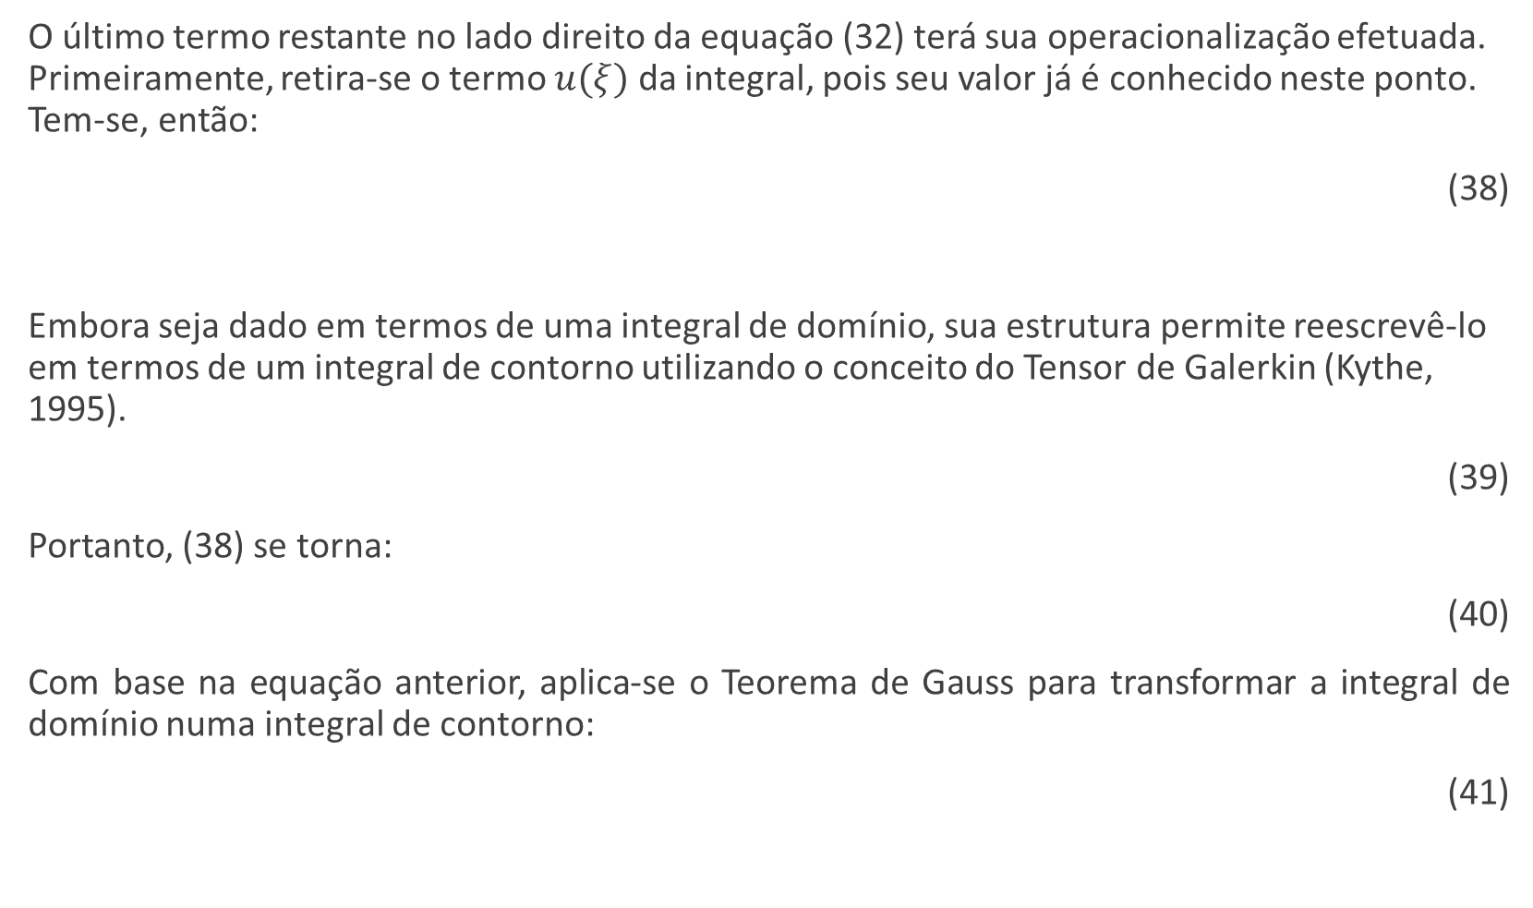


O último termo restante no lado direito da equação (32) terá sua operacionalização efetuada. Primeiramente, retira-se o termo $u(ξ)$ da integral, pois seu valor já é conhecido neste ponto. Tem-se, então:
(38)
Embora seja dado em termos de uma integral de domínio, sua estrutura permite reescrevê-lo em termos de um integral de contorno utilizando o conceito do Tensor de Galerkin (Kythe, 1995).
(39)
Portanto, (38) se torna:
(40)
Com base na equação anterior, aplica-se o Teorema de Gauss para transformar a integral de domínio numa integral de contorno:
(41)
$$\int_{Ω}^{ }{u\left(ξ\right)u^{∗}\left(ξ;X\right)dΩ}=u\left(ξ\right)\int_{Ω}^{ }{u^{∗}\left(ξ;X\right)dΩ}$$
$$u^{∗}\left(ξ;X\right)=G_{,ii}^{∗}\left(ξ;X\right)$$
$$\int_{Ω}^{ }{u\left(ξ\right)u^{∗}\left(ξ;X\right)dΩ}=u\left(ξ\right)\int_{Ω}^{ }{G_{,ii}^{∗}\left(ξ;X\right)dΩ}$$
$$\int_{Ω}^{ }{u\left(ξ\right)u^{∗}\left(ξ;X\right)dΩ}=u\left(ξ\right)\int_{Ω}^{ }{G_{,i}^{∗}n_{i}\left(ξ;X\right)dΩ}$$

Slide 22


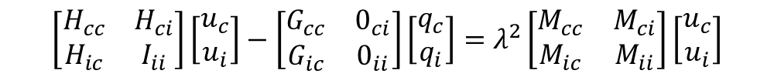

A função $G_{,i}^{∗} n_{i}(ξ;X)$, conforme demonstrado por (Galimberti, 2018), é dada por:
(42)
Assim, reescrevendo a equação (32):
(43)
Todos os termos da equação anterior estão na forma de integrais de contorno, como se objetiva no MEC. Escreve-se a expressão como um todo na seguinte forma matricial:
(44)
Ou ainda, por simplicidade, pode-se escrever o último termo da matriz como sendo uma matriz de massa do sistema:
(45)
$$G_{,i}^{∗}n_{i}\left(ξ;X\right)={{}_{ }^{ξ}P}^{x}=\frac{1}{4}\left\{0,5−\ln{r\left(ξ;X\right)}\right\} r_{i}n_{i}$$
$$\left(ξ\right)u\left(ξ\right)+ \int_{Γ}^{ }{u\left(X\right)q^{∗}\left(ξ;X\right)dΓ}− \int_{Γ}^{ }{q\left(X\right)u^{∗}\left(ξ;X\right)dΓ}= \frac{ω^{2}}{k^{2}}{{}_{ }^{ξ}α}^{j}\int_{Γ}^{ }{η^{j}\left(X^{j};X\right)}dΓ+\frac{ω^{2}}{k^{2}}u\left(ξ\right)\int_{Ω}^{ }{G_{,i}^{∗}n_{i}\left(ξ;X\right)dΩ}$$
$$\left[\begin{matrix}H_{11} & ⋯ & H_{1n} \\ ⋮ & ⋱ & ⋮ \\ H_{n1} & ⋯ & H_{nn}\end{matrix}\right]\left[\begin{aligned}&u_{1} \\ &⋮ \\ &u_{n}\end{aligned}\right]−\left[\begin{matrix}G_{11} & ⋯ & G_{1n} \\ ⋮ & ⋱ & ⋮ \\ G_{n1} & ⋯ & G_{nn}\end{matrix}\right]\left[\begin{aligned}&u_{1} \\ &⋮ \\ &u_{n}\end{aligned}\right]=\frac{ω^{2}}{k^{2}}\left[\begin{aligned}&\left(A_{1}−Z_{1}\right) \\ &⋮ \\ &\left(A_{n}−Z_{n}\right)\end{aligned}\right]$$
$$\left[\begin{matrix}H_{cc} & H_{ci} \\ H_{ic} & I_{ii}\end{matrix}\right]\left[\begin{matrix}u_{c} \\ u_{i}\end{matrix}\right]−\left[\begin{matrix}G_{cc} & 0_{ci} \\ G_{ic} & 0_{ii}\end{matrix}\right]\left[\begin{matrix}q_{c} \\ q_{i}\end{matrix}\right]=λ^{2}\left[\begin{matrix}M_{cc} & M_{ci} \\ M_{ic} & M_{ii}\end{matrix}\right]\left[\begin{matrix}u_{c} \\ u_{i}\end{matrix}\right]$$

Slide 23
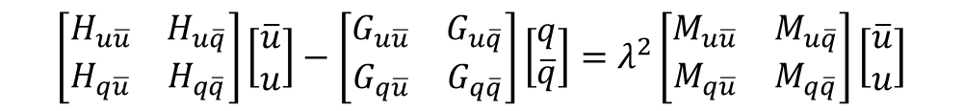
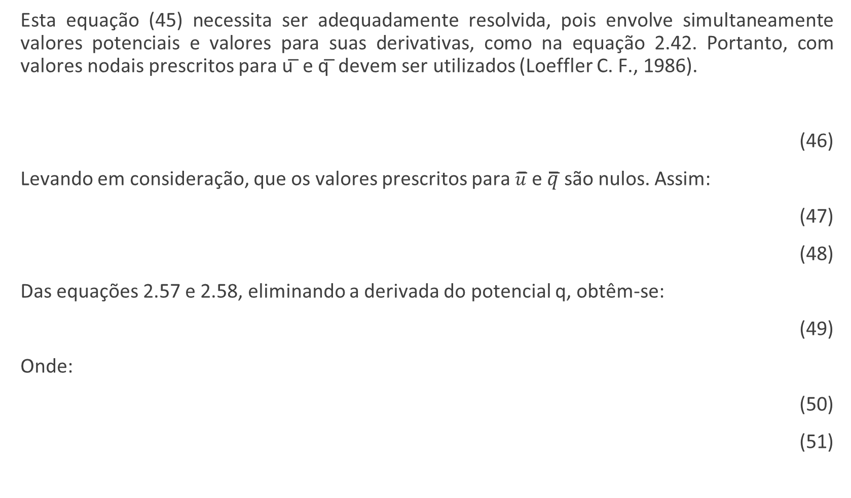
Esta equação (45) necessita ser adequadamente resolvida, pois envolve simultaneamente valores potenciais e valores para suas derivativas, como na equação 2.42. Portanto, com valores nodais prescritos para u ̅ e q ̅ devem ser utilizados (Loeffler C. F., 1986).
(46)
Levando em consideração, que os valores prescritos para $\overline{u}$̅ e $\overline{q}$̅ são nulos. Assim:
(47)
(48)
Das equações 2.57 e 2.58, eliminando a derivada do potencial q, obtêm-se:
(49)
Onde:
(50)
(51)
$$\left[\begin{matrix}H_{u\overline{u}} & H_{u\overline{q}} \\ H_{q\overline{u}} & H_{q\overline{q}}\end{matrix}\right]\left[\begin{matrix}\overline{u} \\ u\end{matrix}\right]−\left[\begin{matrix}G_{u\overline{u}} & G_{u\overline{q}} \\ G_{q\overline{u}} & G_{q\overline{q}}\end{matrix}\right]\left[\begin{matrix}q \\ \overline{q}\end{matrix}\right]=λ^{2}\left[\begin{matrix}M_{u\overline{u}} & M_{u\overline{q}} \\ M_{q\overline{u}} & M_{q\overline{q}}\end{matrix}\right]\left[\begin{matrix}\overline{u} \\ u\end{matrix}\right]$$
$$H_{u\overline{q}}u− G_{u\overline{u}} q = λ^{2} M_{u\overline{q}}u$$
$$H_{q\overline{q}}u− G_{q\overline{u}} q = λ^{2} M_{q\overline{q}}u$$
$$\left[\overline{H}\right]\left[u\right] = λ^{2} \left[\overline{M}\right]\left[u\right]$$
$$\left[\overline{H}\right]=\left[H_{qq}\right]−\left[G_{qu}\right]{\left[G_{uu}\right]}^{−1}\left[H_{uq}\right]$$
$$\left[\overline{M}\right]=\left[M_{qq}\right]−\left[G_{qu}\right]{\left[G_{uu}\right]}^{−1}\left[M_{uq}\right]$$

Slide 24




2.3. A formulação MECID autorregularizada aplicada à problemas de Helmholtz
A formulação do MECID se inicia com o estabelecimento de uma função auxiliar $b^{∗}(ξ)$:
(52)
Onde, para simplificação, define-se:
(53)
Onde, em $b^{∗}$:
(54)
(55)
$$b^{∗}\left(ξ;X\right)=u^{∗}\left(ξ;X\right)−λG^{∗}\left(ξ;X\right)$$
$$λ=\frac{ω^{2}}{k^{2}}$$
$$u^{∗}\left(ξ;X\right)=−\frac{1}{2π}\ln\left(r\left(ξ;X\right)\right)$$
$$G^{∗}(ξ;X)=−\frac{r^{2}\left(ξ;X\right)}{8π}\left[1−ln⁡(r(ξ;X))\right]$$

Slide 25
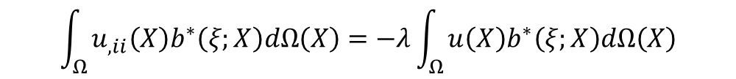
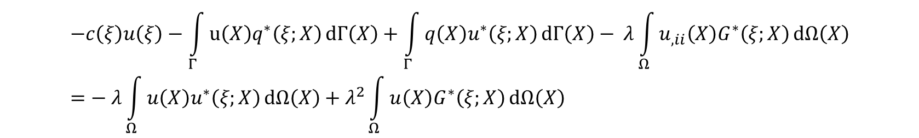
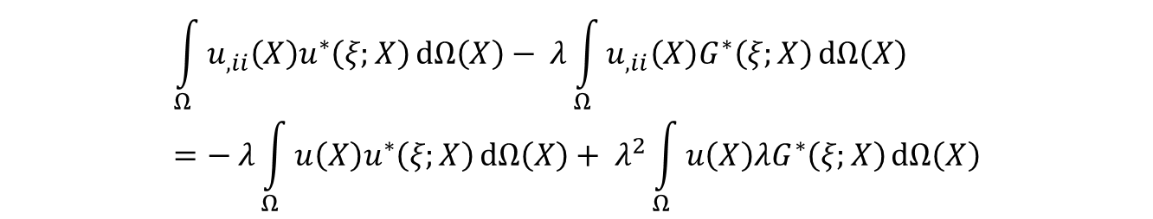
Assim, partindo da Equação de Helmholtz em sua forma indicial:
(56)
Aplica-se a função auxiliar aos dois lados da equação (56), e integraliza-se a mesma:
(57)
Substituindo (52):
(58)
Assim, ao integrar o lado esquerdo da equação (58) por partes, resultaremos em:
(59)
$$u_{,ii}\left(X\right)=−λu\left(X\right)$$
$$\int_{Ω}{‍}u_{,ii}\left(X\right)b^{∗}\left(ξ;X\right)dΩ\left(X\right)=−λ\int_{Ω}{‍}u\left(X\right)b^{∗}\left(ξ;X\right)dΩ\left(X\right)$$
$$\int_{Ω}^{ }{u_{,ii}\left(X\right)u^{∗}\left(ξ;X\right)}dΩ\left(X\right)− λ\int_{Ω}^{ }{u_{,ii}\left(X\right)G^{∗}\left(ξ;X\right)}dΩ\left(X\right)=− λ\int_{Ω}^{ }{u\left(X\right)u^{∗}\left(ξ;X\right)}dΩ\left(X\right)+ λ^{2}\int_{Ω}^{ }{u\left(X\right)λG^{∗}\left(ξ;X\right)}dΩ\left(X\right)$$
$$−c\left(ξ\right)u\left(ξ\right)−\int_{Γ }^{ }{u\left(X\right)q^{∗}\left(ξ;X\right)}dΓ\left(X\right)+\int_{Γ }^{ }{q\left(X\right)u^{∗}\left(ξ;X\right)}dΓ\left(X\right)− λ\int_{Ω}^{ }{u_{,ii}\left(X\right)G^{∗}\left(ξ;X\right)}dΩ\left(X\right)=− λ\int_{Ω}^{ }{u\left(X\right)u^{∗}\left(ξ;X\right)}dΩ\left(X\right)+λ^{2}\int_{Ω}^{ }{u\left(X\right)G^{∗}\left(ξ;X\right)}dΩ\left(X\right)$$

Slide 26
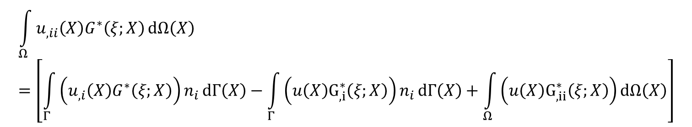
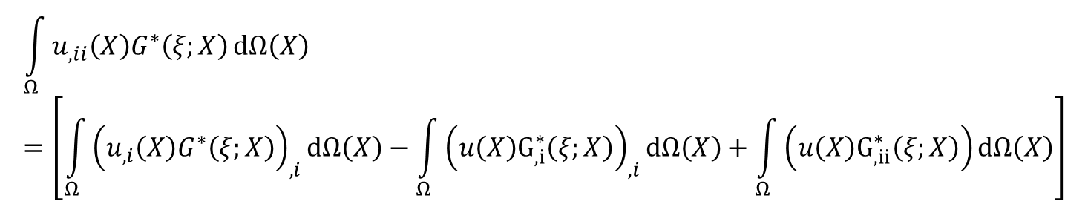
Após integrar por partes duas vezes o quarto termo do lado esquerdo da equação (59):
(60)
Aplica-se o Teorema da Divergência:
(61)
Assim, considerando:
(62)
$$\int_{Ω}^{ }{u_{,ii}\left(X\right)G^{∗}\left(ξ;X\right)}dΩ\left(X\right)=\left[\int_{Ω}^{ }{{\left(u_{,i}\left(X\right)G^{∗}\left(ξ;X\right)\right)}_{,i}}dΩ\left(X\right)−\int_{Ω}^{ }{{\left(u\left(X\right)G_{,i}^{∗}\left(ξ;X\right)\right)}_{,i}}dΩ\left(X\right)+\int_{Ω}^{ }{\left(u\left(X\right)G_{,ii}^{∗}\left(ξ;X\right)\right)}dΩ\left(X\right)\right]$$
$$\int_{Ω}^{ }{u_{,ii}\left(X\right)G^{∗}\left(ξ;X\right)}dΩ\left(X\right)=\left[\int_{Γ}^{ }{\left(u_{,i}\left(X\right)G^{∗}\left(ξ;X\right)\right)n_{i}}dΓ\left(X\right)−\int_{Γ}^{ }{\left(u\left(X\right)G_{,i}^{∗}\left(ξ;X\right)\right)n_{i}}dΓ\left(X\right)+\int_{Ω}^{ }{\left(u\left(X\right)G_{,ii}^{∗}\left(ξ;X\right)\right)}dΩ\left(X\right)\right]$$
$$G_{,ii}^{∗}\left(ξ;X\right)= u^{∗}\left(ξ;X\right)$$

Slide 27
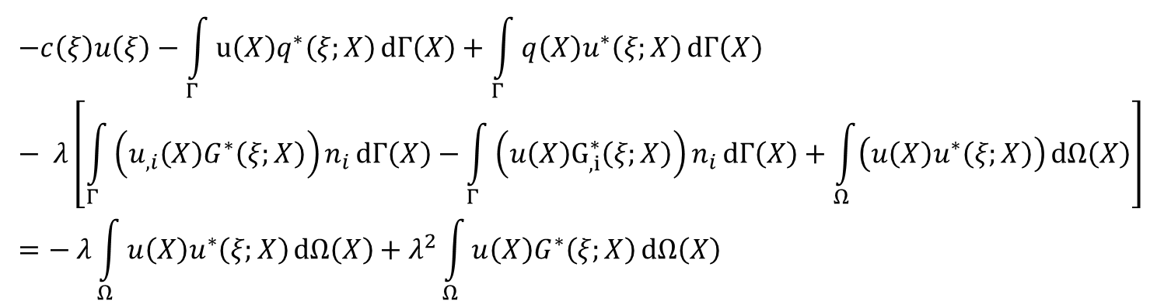
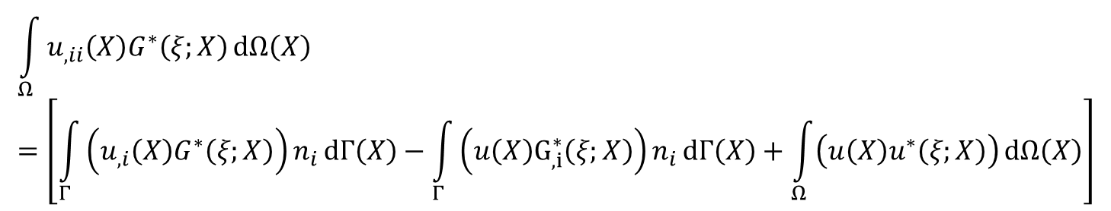
A equação (61) se torna:
(63)
Podendo então, ser substituída em (59). Portanto, esta equação se torna:
(64)
$$\int_{Ω}^{ }{u_{,ii}\left(X\right)G^{∗}\left(ξ;X\right)}dΩ\left(X\right)=\left[\int_{Γ}^{ }{\left(u_{,i}\left(X\right)G^{∗}\left(ξ;X\right)\right)n_{i}}dΓ\left(X\right)−\int_{Γ}^{ }{\left(u\left(X\right)G_{,i}^{∗}\left(ξ;X\right)\right)n_{i}}dΓ\left(X\right)+\int_{Ω}^{ }{\left(u\left(X\right)u^{∗}\left(ξ;X\right)\right)}dΩ\left(X\right)\right]$$
$$−c\left(ξ\right)u\left(ξ\right)−\int_{Γ }^{ }{u\left(X\right)q^{∗}\left(ξ;X\right)}dΓ\left(X\right)+\int_{Γ }^{ }{q\left(X\right)u^{∗}\left(ξ;X\right)}dΓ\left(X\right)− λ\left[\int_{Γ}^{ }{\left(u_{,i}\left(X\right)G^{∗}\left(ξ;X\right)\right)n_{i}}dΓ\left(X\right)−\int_{Γ}^{ }{\left(u\left(X\right)G_{,i}^{∗}\left(ξ;X\right)\right)n_{i}}dΓ\left(X\right)+\int_{Ω}^{ }{\left(u\left(X\right)u^{∗}\left(ξ;X\right)\right)}dΩ\left(X\right)\right] =− λ\int_{Ω}^{ }{u\left(X\right)u^{∗}\left(ξ;X\right)}dΩ\left(X\right)+λ^{2}\int_{Ω}^{ }{u\left(X\right)G^{∗}\left(ξ;X\right)}dΩ\left(X\right)$$

Slide 28
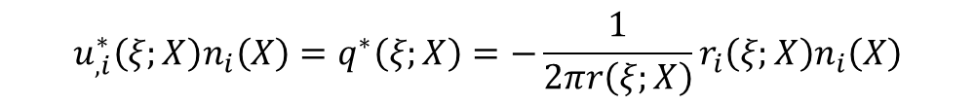
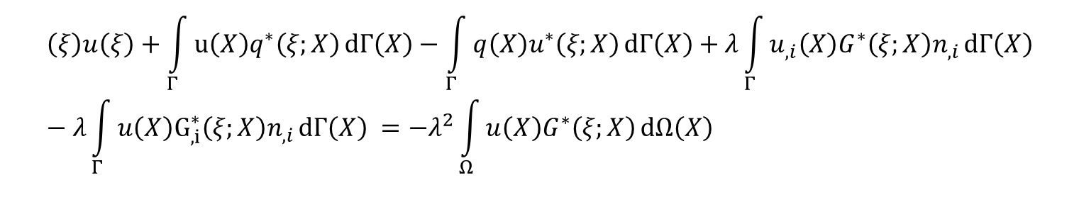
Onde:
(65)
(66)
Após certa manipulação matemática, e substituição de (65) e (66):
(67)
Restando somente a conversão da expressão do lado direito para uma integral de contorno. Para tal, aproxima-se seu núcleo:
(68)
$$u_{,i}^{∗}\left(ξ;X\right)n_{i}\left(X\right)=q^{∗}\left(ξ;X\right)=−\frac{1}{2πr\left(ξ;X\right)}r_{i}\left(ξ;X\right)n_{i}\left(X\right)$$
$$G_{,i}^{∗}\left(ξ;X\right)n_{i}\left(X\right)=S^{∗}\left(ξ;X\right)= −\frac{\left[2\ln\left(r\left(ξ;X\right)\right)−1\right]}{8π}r_{i}\left(ξ;X\right)n_{i}\left(X\right)$$
$$\left(ξ\right)u\left(ξ\right)+\int_{Γ }^{ }{u\left(X\right)q^{∗}\left(ξ;X\right)}dΓ\left(X\right)−\int_{Γ }^{ }{q\left(X\right)u^{∗}\left(ξ;X\right)}dΓ\left(X\right)+λ\int_{Γ}^{ }{u_{,i}\left(X\right)G^{∗}\left(ξ;X\right)n_{,i}}dΓ\left(X\right)−λ\int_{Γ}^{ }{u\left(X\right)G_{,i}^{∗}\left(ξ;X\right)n_{,i}}dΓ\left(X\right) =−λ^{2}\int_{Ω}^{ }{u\left(X\right)G^{∗}\left(ξ;X\right)}dΩ\left(X\right)$$
$$u\left(X\right)G^{∗}\left(ξ;X\right)={}_{ }^{ξ}{α^{j}}F^{j}\left(X^{j};X\right)$$

Slide 29
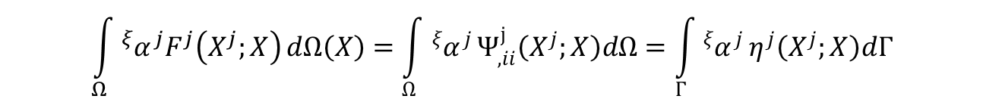

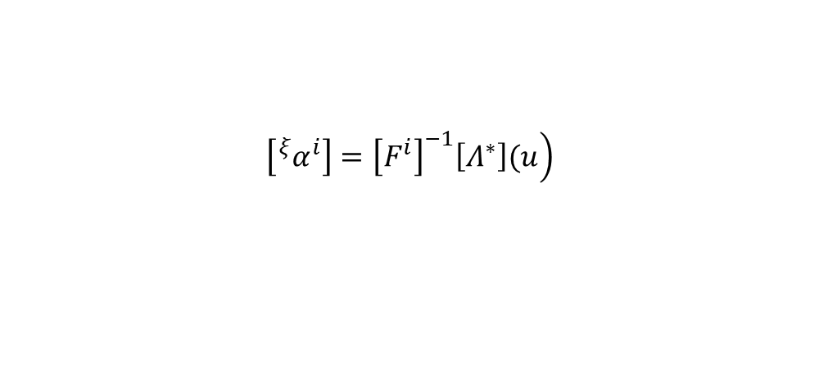
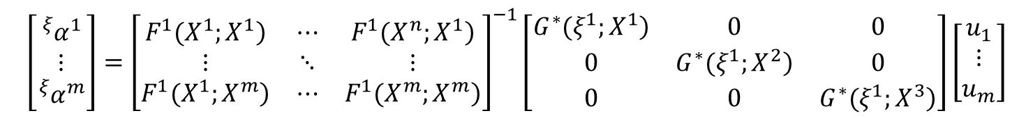
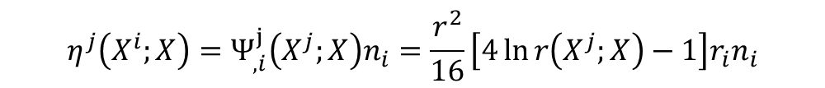
Semelhante ao MECID em (31), é desenvolvida a função de base radial, que, de forma simplificada:
(69)
Como $Ψ_{,ii}^{j}$ é conhecido, $η^{j}$ pode ser facilmente calculado. Onde:
(70)
Por fim, calcula-se ${}_{ }^{ξ}{α^{i}}$. Analogamente à (36), para um $ξ$ qualquer:
(71)
Logo:
(72)
$$\int_{Ω}^{ }{{}_{ }^{ξ}{α^{j}}F^{j}\left(X^{j};X\right)}dΩ\left(X\right)=\int_{Ω}^{ }{{}_{ }^{ξ}{α^{j}}}Ψ_{,ii}^{j}\left(X^{j};X\right)dΩ=\int_{Γ}^{ }{{}_{ }^{ξ}{α^{j}}}η^{j}\left(X^{j};X\right)dΓ$$
$$η^{j}\left(X^{i};X\right)=Ψ_{,i}^{j}\left(X^{j};X\right)n_{i}=\frac{r^{2}}{16}\left[4\ln{r\left(X^{j};X\right)}−1\right]r_{i}n_{i}$$
$$\left.\left[{}_{ }^{ξ}{α^{i}}\right]={\left[F^{i}\right]}^{−1}\left[Λ^{∗}\right](u\right)$$
$$\left[\begin{matrix}{{}_{ }^{ξ}α}^{1} \\ ⋮ \\ {{}_{ }^{ξ}α}^{m}\end{matrix}\right]={\left[\begin{matrix}\left.F^{1}(X^{1};X^{1}\right) & ⋯ & \left.F^{1}(X^{n};X^{1}\right) \\ ⋮ & ⋱ & ⋮ \\ \left.F^{1}(X^{1};X^{m}\right) & ⋯ & \left.F^{1}(X^{m};X^{m}\right)\end{matrix}\right]}^{−1}\left[\begin{matrix}\left.G^{∗}(ξ^{1};X^{1}\right) & 0 & 0 \\ 0 & \left.G^{∗}(ξ^{1};X^{2}\right) & 0 \\ 0 & 0 & \left.G^{∗}(ξ^{1};X^{3}\right)\end{matrix}\right]\left[\begin{matrix}u_{1} \\ ⋮ \\ u_{m}\end{matrix}\right]$$

Slide 30


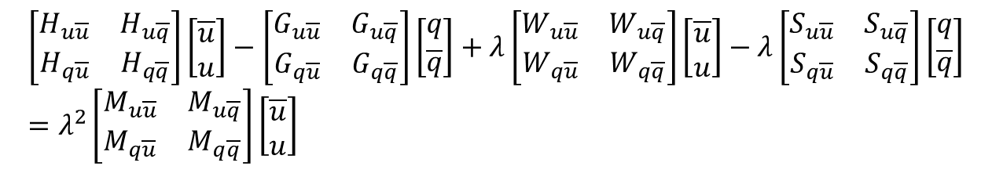

Considerando (71), reescreve-se a equação :
(73)
Assim:
(74)
Expandindo o vetor alfa:
(75)
Assumindo valores nodais prescritos para $\overline{u}$ e $\overline{q}$:
(76)
$$λ^{2}\int_{Ω}^{ }{u\left(X\right)G^{∗}\left(ξ;X\right)dΩ}=>λ^{2 ξ}α^{j}N^{j}$$
$$λ^{2}{ {}_{ }^{ξ}α}^{j} N^{j}=λ^{2} \left[\begin{matrix}N^{1} & ⋯ & N^{n}\end{matrix}\right]\left[\begin{matrix}{{}_{ }^{ξ}α}^{1} \\ ⋮ \\ {{}_{ }^{ξ}α}^{n}\end{matrix}\right]$$
$$\left[\begin{matrix}H_{cc} & H_{ci} \\ H_{ic} & I_{ii}\end{matrix}\right]\left[\begin{matrix}u_{c} \\ u_{i}\end{matrix}\right]−\left[\begin{matrix}G_{cc} & 0_{ci} \\ G_{ic} & 0_{ii}\end{matrix}\right]\left[\begin{matrix}q_{c} \\ q_{i}\end{matrix}\right]+λ\left[\begin{matrix}W_{cc} & 0_{ci} \\ W_{ic} & 0_{ii}\end{matrix}\right]\left[\begin{matrix}q_{c} \\ q_{i}\end{matrix}\right]−λ\left[\begin{matrix}G_{cc} & 0_{ci} \\ G_{ic} & 0_{ii}\end{matrix}\right]\left[\begin{matrix}q_{c} \\ q_{i}\end{matrix}\right]=λ^{2}\left[\begin{matrix}M_{cc} & M_{ci} \\ M_{ic} & M_{ii}\end{matrix}\right]\left[\begin{matrix}u_{c} \\ u_{i}\end{matrix}\right]$$
$$\left[\begin{matrix}H_{u\overline{u}} & H_{u\overline{q}} \\ H_{q\overline{u}} & H_{q\overline{q}}\end{matrix}\right]\left[\begin{aligned}&\overline{u} \\ &u\end{aligned}\right]−\left[\begin{matrix}G_{u\overline{u}} & G_{u\overline{q}} \\ G_{q\overline{u}} & G_{q\overline{q}}\end{matrix}\right]\left[\begin{aligned}&q \\ &\overline{q}\end{aligned}\right]+λ\left[\begin{matrix}W_{u\overline{u}} & W_{u\overline{q}} \\ W_{q\overline{u}} & W_{q\overline{q}}\end{matrix}\right]\left[\begin{aligned}&\overline{u} \\ &u\end{aligned}\right]−λ\left[\begin{matrix}S_{u\overline{u}} & S_{u\overline{q}} \\ S_{q\overline{u}} & S_{q\overline{q}}\end{matrix}\right]\left[\begin{aligned}&q \\ &\overline{q}\end{aligned}\right]=λ^{2}\left[\begin{matrix}M_{u\overline{u}} & M_{u\overline{q}} \\ M_{q\overline{u}} & M_{q\overline{q}}\end{matrix}\right]\left[\begin{aligned}&\overline{u} \\ &u\end{aligned}\right]$$

Slide 31
3. Formulação MECID autorregularizada para autovalor 3.1. Introdução
• Definição do Problema de Autovalor.
•

Slide 32
Assim, partindo da Equação de Helmholtz em sua forma indicial:
(56)

Slide 33

3.2. Equacionamento do método
Partindo da equação (76):
(77)
Para um problema de autovalor, os valores de $\overline{u}$ e $\overline{q}$ são nulos:
(78)
Distribuindo os valores da equação (78), gera-se duas equações:
(79)
(80)
$$\left[\begin{matrix}H_{u\overline{u}} & H_{u\overline{q}} \\ H_{q\overline{u}} & H_{q\overline{q}}\end{matrix}\right]\left[\begin{aligned}&\overline{u} \\ &u\end{aligned}\right]−\left[\begin{matrix}G_{u\overline{u}} & G_{u\overline{q}} \\ G_{q\overline{u}} & G_{q\overline{q}}\end{matrix}\right]\left[\begin{aligned}&q \\ &\overline{q}\end{aligned}\right]+λ\left[\begin{matrix}W_{u\overline{u}} & W_{u\overline{q}} \\ W_{q\overline{u}} & W_{q\overline{q}}\end{matrix}\right]\left[\begin{aligned}&\overline{u} \\ &u\end{aligned}\right]−λ\left[\begin{matrix}S_{u\overline{u}} & S_{u\overline{q}} \\ S_{q\overline{u}} & S_{q\overline{q}}\end{matrix}\right]\left[\begin{aligned}&q \\ &\overline{q}\end{aligned}\right]=λ^{2}\left[\begin{matrix}M_{u\overline{u}} & M_{u\overline{q}} \\ M_{q\overline{u}} & M_{q\overline{q}}\end{matrix}\right]\left[\begin{aligned}&\overline{u} \\ &u\end{aligned}\right]$$
$$\left[\begin{matrix}H_{u\overline{u}} & H_{u\overline{q}} \\ H_{q\overline{u}} & H_{q\overline{q}}\end{matrix}\right]\left[\begin{aligned}&0 \\ &u\end{aligned}\right]−\left[\begin{matrix}G_{u\overline{u}} & G_{u\overline{q}} \\ G_{q\overline{u}} & G_{q\overline{q}}\end{matrix}\right]\left[\begin{aligned}&q \\ &0\end{aligned}\right]+λ\left[\begin{matrix}W_{u\overline{u}} & W_{u\overline{q}} \\ W_{q\overline{u}} & W_{q\overline{q}}\end{matrix}\right]\left[\begin{aligned}&0 \\ &u\end{aligned}\right]−λ\left[\begin{matrix}S_{u\overline{u}} & S_{u\overline{q}} \\ S_{q\overline{u}} & S_{q\overline{q}}\end{matrix}\right]\left[\begin{aligned}&q \\ &0\end{aligned}\right]=λ^{2}\left[\begin{matrix}M_{u\overline{u}} & M_{u\overline{q}} \\ M_{q\overline{u}} & M_{q\overline{q}}\end{matrix}\right]\left[\begin{aligned}&0 \\ &u\end{aligned}\right]$$
$$H_{u\overline{q}}u−G_{u\overline{u}}q+λW_{u\overline{q}}u−λS_{u\overline{u}}q=λ^{2}M_{u\overline{q}}u$$
$$H_{q\overline{q}}u−G_{q\overline{u}}q+λW_{q\overline{q}}u−λS_{q\overline{u}}q=λ^{2}M_{q\overline{q}}u$$

Slide 34

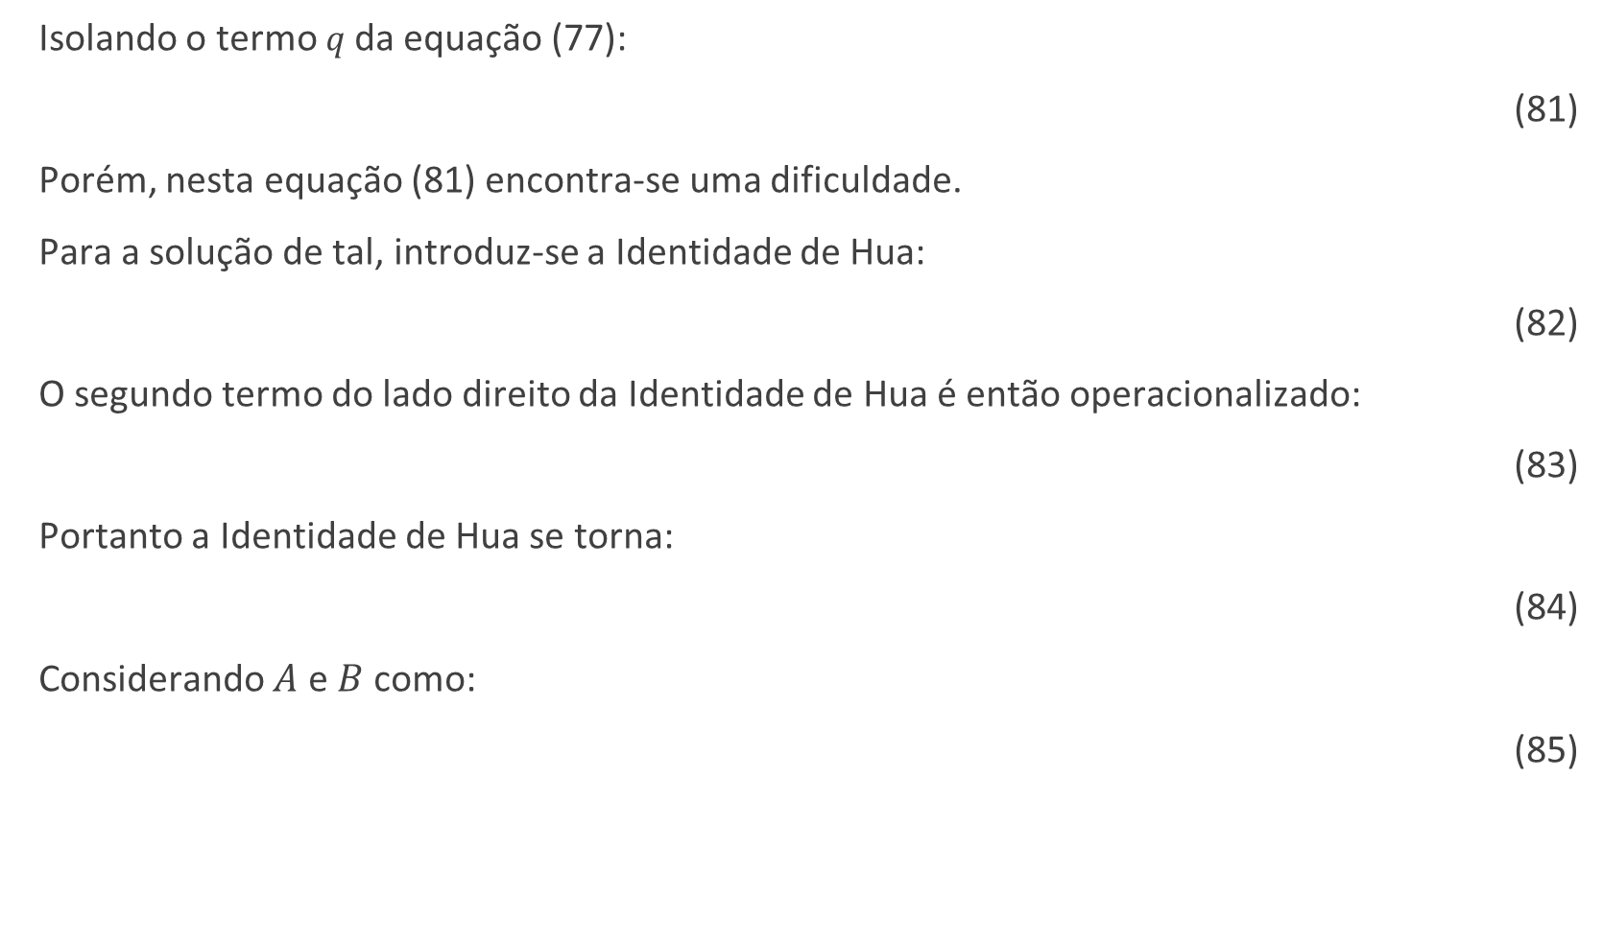
Isolando o termo $q$da equação (77):
(81)
Porém, nesta equação (81) encontra-se uma dificuldade.
Para a solução de tal, introduz-se a Identidade de Hua:
(82)
O segundo termo do lado direito da Identidade de Hua é então operacionalizado:
(83)
Portanto a Identidade de Hua se torna:
(84)
Considerando $A$ e $B$ como:
(85)
$$q={\left(G_{u\overline{u}}+λS_{u\overline{u}}\right)}^{−1}\left(H_{u\overline{q}}u+λW_{u\overline{q}}u−λ^{2}M_{u\overline{q}}u\right)$$
$${\left(A+B\right)}^{−1}=A^{−1}{−\left(A+AB^{−1}A\right)}^{−1}$$
$${\left(A+AB^{−1}A\right)}^{−1}={\left[A\left(I+B^{−1}A\right)\right]}^{−1}={\left(I+B^{−1}A\right)}^{−1}A^{−1}$$
$${\left(A+B\right)}^{−1}=A^{−1}−{\left(I+B^{−1}A\right)}^{−1}A^{−1}$$
$$\left\{\begin{aligned}&A=λS_{u\overline{u}} \\ & \\ &B=G_{u\overline{u}} \end{aligned}\right.$$

Slide 35


A Identidade de Hua se torna:
(86)
Definindo então,
(87)
A equação (86) se torna:
(88)
Porém, ao testar essa forma, obteve-se resultados insatisfatórios. Assim, uma nova abordagem foi desenvolvida, com base nas seguintes expressões binomiais:
(89)
$${\left({λS}_{u\overline{u}}+G_{u\overline{u}}\right)}^{−1}=\frac{1}{λ}S_{u\overline{u}}^{−1}{−\left(I−{G_{u\overline{u}}}^{−1}{λS}_{u\overline{u}}\right)}^{−1}\frac{1}{λ}S_{u\overline{u}}^{−1}= \frac{1}{λ}\left[S_{u\overline{u}}^{−1}{−\left(I−{G_{u\overline{u}}}^{−1}{λS}_{u\overline{u}}\right)}^{−1}S_{u\overline{u}}^{−1}\right]$$
$$S_{u\overline{u}}^{−1}{−\left(I−{G_{u\overline{u}}}^{−1}{λS}_{u\overline{u}}\right)}^{−1}S_{u\overline{u}}^{−1}=K_{u\overline{u}}^{−1}$$
$${\left({λS}_{u\overline{u}}+G_{u\overline{u}}\right)}^{−1}=\frac{1}{λ}\left[S_{u\overline{u}}^{−1}−K_{u\overline{u}}^{−1}\right]$$
$$\frac{1}{a+b}=\sum_{n=0}^{∞}{\frac{a^{n}{\left(−b\right)}^{−n}}{b}}; para \left|a\right|<\left|b\right|$$

Slide 36



E:
(90)
Desta forma, considerando o caso da equação (90), em que $λB>A:$
(91)
Portanto:
(92)
De forma similar à adotada em (85):
(93)
$$\frac{1}{a+b}=\sum_{n=0}^{∞}{\frac{b^{n}{\left(−a\right)}^{−n}}{a}}; para \left|b\right|<\left|a\right|$$
$$\frac{1}{A+λB}=\frac{{\left(A\right)}^{0}{\left(−λB\right)}^{0}}{λB}+\frac{{\left(A\right)}^{1}{\left(−λB\right)}^{−1}}{λB}=\frac{I}{λB}−\frac{\left(AB^{−1}\right)}{λ^{2}B}=\frac{I}{λB}−\frac{A}{λ^{2}B^{2}}$$
$$\frac{1}{A+λB}=\frac{I}{λ^{2}}\left[\frac{λB−A}{B^{2}}\right]=\left[\frac{\left(λB−A\right)B^{−2}}{λ^{2}}\right]=\left[\frac{B^{−1}\left(λB−A\right)B^{−1}}{λ^{2}}\right]=\frac{I}{λ^{2}}\left[λB^{−1}−B^{−1}AB^{−1}\right]$$
$$\left\{\begin{aligned}&A=G_{u\overline{u}} \\ & \\ &B=λS_{u\overline{u}} \end{aligned}\right.$$

Slide 37
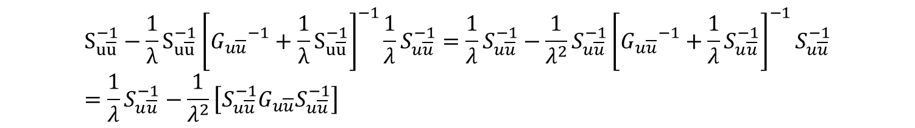
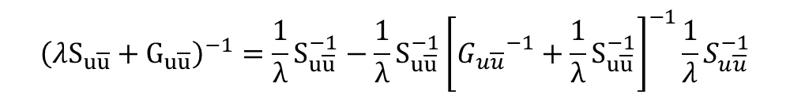

Desta forma:
(94)
Simplificando os termos do lado direito:
(95)
De modo similar à (87):
(96)
Por fim, a equação (94) se torna:
(97)
$${\left({λS}_{u\overline{u}}+G_{u\overline{u}}\right)}^{−1}=\frac{1}{λ}S_{u\overline{u}}^{−1}−\frac{1}{λ}S_{u\overline{u}}^{−1}{\left[{G_{u\overline{u}}}^{−1}+\frac{1}{λ}S_{u\overline{u}}^{−1}\right]}^{−1}\frac{1}{λ}S_{u\overline{u}}^{−1}$$
$$S_{u\overline{u}}^{−1}−\frac{1}{λ}S_{u\overline{u}}^{−1}{\left[{G_{u\overline{u}}}^{−1}+\frac{1}{λ}S_{u\overline{u}}^{−1}\right]}^{−1}\frac{1}{λ}S_{u\overline{u}}^{−1}=\frac{1}{λ}S_{u\overline{u}}^{−1}−\frac{1}{λ^{2}}S_{u\overline{u}}^{−1}{\left[{G_{u\overline{u}}}^{−1}+\frac{1}{λ}S_{u\overline{u}}^{−1}\right]}^{−1}S_{u\overline{u}}^{−1}=\frac{1}{λ}S_{u\overline{u}}^{−1}−\frac{1}{λ^{2}}\left[S_{u\overline{u}}^{−1}G_{u\overline{u}}S_{u\overline{u}}^{−1}\right]$$
$$K_{u\overline{u}}^{−1}=S_{u\overline{u}}^{−1}G_{u\overline{u}}S_{u\overline{u}}^{−1}$$
$${\left({λS}_{u\overline{u}}+G_{u\overline{u}}\right)}^{−1}=\frac{1}{λ}S_{u\overline{u}}^{−1}−{\frac{1}{λ^{2}}K}_{u\overline{u}}^{−1}$$

Slide 38

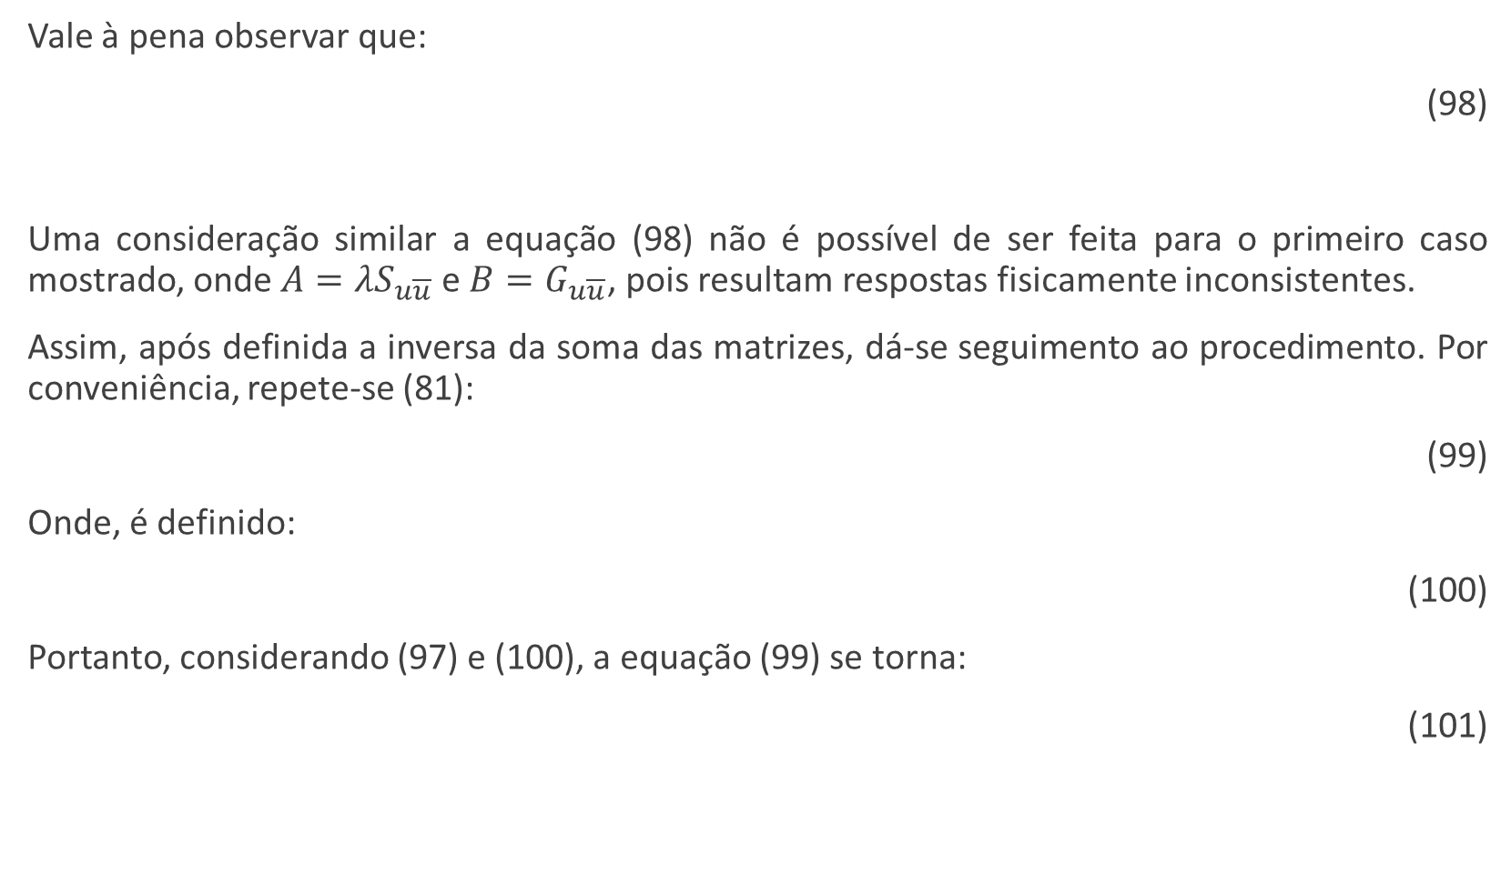

Vale à pena observar que:
(98)
Uma consideração similar a equação (98) não é possível de ser feita para o primeiro caso mostrado, onde $A=λS_{u\overline{u}}$e $B=G_{u\overline{u}}$, pois resultam respostas fisicamente inconsistentes.
Assim, após definida a inversa da soma das matrizes, dá-se seguimento ao procedimento. Por conveniência, repete-se (81):
(99)
Onde, é definido:
(100)
Portanto, considerando (97) e (100), a equação (99) se torna:
(101)
$$\frac{1}{λ}S_{u\overline{u}}^{−1}≈0$$
$$q={\left(G_{u\overline{u}}+λS_{u\overline{u}}\right)}^{−1}\left(H_{u\overline{q}}u+λW_{u\overline{q}}u−λ^{2}M_{u\overline{q}}u\right)$$
$$Z_{u\overline{q}}=\left(H_{u\overline{q}}+λW_{u\overline{q}}−λ^{2}M_{u\overline{q}}\right)$$
$$q=\left(\frac{1}{λ}S_{u\overline{u}}^{−1}−\frac{1}{λ^{2}}K_{u\overline{u}}^{−1}\right)\left(Z_{u\overline{q}}u\right)$$

Slide 39

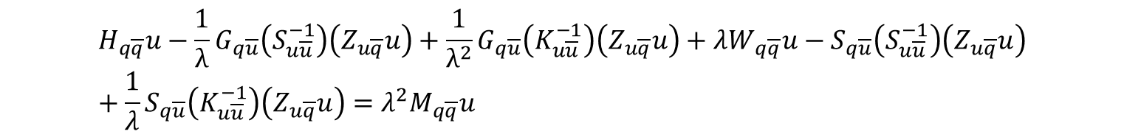
Substituindo o valor de (101) em (80), e distribuindo seus termos:
(102)
Para simplificar tal equação, é adotado:
(103)
Assim:
(104)
$$H_{q\overline{q}}u−\frac{1}{λ}G_{q\overline{u}}\left(S_{u\overline{u}}^{−1}\right)\left(Z_{u\overline{q}}u\right)+\frac{1}{λ^{2}}G_{q\overline{u}}\left(K_{u\overline{u}}^{−1}\right)\left(Z_{u\overline{q}}u\right)+λW_{q\overline{q}}u−S_{q\overline{u}}\left(S_{u\overline{u}}^{−1}\right)\left(Z_{u\overline{q}}u\right)+\frac{1}{λ}S_{q\overline{u}}\left(K_{u\overline{u}}^{−1}\right)\left(Z_{u\overline{q}}u\right)=λ^{2}M_{q\overline{q}}u$$
$$\left\{\begin{aligned}&T_{q\overline{u}}=G_{q\overline{u}}S_{u\overline{u}}^{−1} \\ & \\ &V_{q\overline{u}}=G_{q\overline{u}}K_{u\overline{u}}^{−1} \\ & \\ &Y_{q\overline{u}}=S_{q\overline{u}}S_{u\overline{u}}^{−1} \\ & \\ &Z_{q\overline{u}}^{′}=S_{q\overline{u}}K_{u\overline{u}}^{−1}\end{aligned}\right.$$
$$H_{q\overline{q}}u−\frac{1}{λ}T_{q\overline{u}}\left(Z_{u\overline{q}}u\right)+\frac{1}{λ^{2}}V_{q\overline{u}}\left(Z_{u\overline{q}}u\right)+λW_{q\overline{q}}u−Y_{q\overline{u}}\left(Z_{u\overline{q}}u\right)+\frac{1}{λ}Z_{q\overline{u}}^{′}\left(Z_{u\overline{q}}u\right)=λ^{2}M_{q\overline{q}}u$$

Slide 40
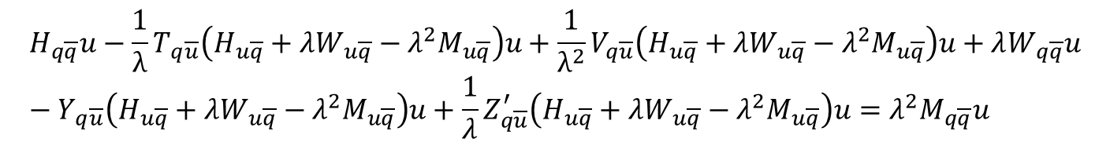

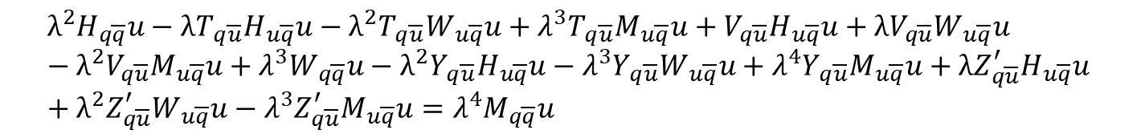

Ao substituir o valor de (100) em (104):
(105)
E distribuir seus termos:
(106)
Assim, ao reorganizar, isolar e multiplicar os termos por $λ^{2}$:
(107)
$$H_{q\overline{q}}u−\frac{1}{λ}T_{q\overline{u}}\left(H_{u\overline{q}}+λW_{u\overline{q}}−λ^{2}M_{u\overline{q}}\right)u+\frac{1}{λ^{2}}V_{q\overline{u}}\left(H_{u\overline{q}}+λW_{u\overline{q}}−λ^{2}M_{u\overline{q}}\right)u+λW_{q\overline{q}}u−Y_{q\overline{u}}\left(H_{u\overline{q}}+λW_{u\overline{q}}−λ^{2}M_{u\overline{q}}\right)u+\frac{1}{λ}Z_{q\overline{u}}^{′}\left(H_{u\overline{q}}+λW_{u\overline{q}}−λ^{2}M_{u\overline{q}}\right)u=λ^{2}M_{q\overline{q}}u$$
$$H_{q\overline{q}}u−\frac{1}{λ}T_{q\overline{u}}\left(H_{u\overline{q}}\right)u−\frac{1}{λ}T_{q\overline{u}}\left(λW_{u\overline{q}}\right)u+\frac{1}{λ}T_{q\overline{u}}\left(λ^{2}M_{u\overline{q}}\right)u+\frac{1}{λ^{2}}V_{q\overline{u}}\left(H_{u\overline{q}}\right)u+\frac{1}{λ^{2}}V_{q\overline{u}}\left(λW_{u\overline{q}}\right)u−\frac{1}{λ^{2}}V_{q\overline{u}}\left(λ^{2}M_{u\overline{q}}\right)u+λW_{q\overline{q}}u−Y_{q\overline{u}}\left(H_{u\overline{q}}\right)u−Y_{q\overline{u}}\left(λW_{u\overline{q}}\right)u+Y_{q\overline{u}}\left(λ^{2}M_{u\overline{q}}\right)u+\frac{1}{λ}Z_{q\overline{u}}^{′}\left(H_{u\overline{q}}\right)u+\frac{1}{λ}Z_{q\overline{u}}^{′}\left(λW_{u\overline{q}}\right)u−\frac{1}{λ}Z_{q\overline{u}}^{′}\left(λ^{2}M_{u\overline{q}}\right)u=λ^{2}M_{q\overline{q}}u$$
$$λ^{2}H_{q\overline{q}}u−λT_{q\overline{u}}H_{u\overline{q}}u−λ^{2}T_{q\overline{u}}W_{u\overline{q}}u+λ^{3}T_{q\overline{u}}M_{u\overline{q}}u+V_{q\overline{u}}H_{u\overline{q}}u+λV_{q\overline{u}}W_{u\overline{q}}u−λ^{2}V_{q\overline{u}}M_{u\overline{q}}u+λ^{3}W_{q\overline{q}}u−λ^{2}Y_{q\overline{u}}H_{u\overline{q}}u−λ^{3}Y_{q\overline{u}}W_{u\overline{q}}u+λ^{4}Y_{q\overline{u}}M_{u\overline{q}}u+λZ_{q\overline{u}}^{′}H_{u\overline{q}}u+λ^{2}Z_{q\overline{u}}^{′}W_{u\overline{q}}u−λ^{3}Z_{q\overline{u}}^{′}M_{u\overline{q}}u=λ^{4}M_{q\overline{q}}u$$

Slide 41


Coloca-se então, em evidencia os termos $λ$:
(108)
Por fim, fazendo as seguintes substituições:
(109)
Resume-se o sistema completo nesta forma:
(110)
$$\left(V_{q\overline{u}}H_{u\overline{q}}\right)u+λ\left(V_{q\overline{u}}W_{u\overline{q}}+Z_{q\overline{u}}^{′}H_{u\overline{q}}−T_{q\overline{u}}H_{u\overline{q}}\right)u+λ^{2}\left(H_{q\overline{q}}−T_{q\overline{u}}W_{u\overline{q}}−V_{q\overline{u}}M_{u\overline{q}}−Y_{q\overline{u}}H_{u\overline{q}}+λ^{2}Z_{q\overline{u}}^{′}W_{u\overline{q}}\right)u+λ^{3}\left(T_{q\overline{u}}M_{u\overline{q}}+W_{q\overline{q}}−Y_{q\overline{u}}W_{u\overline{q}}−Z_{q\overline{u}}^{′}M_{u\overline{q}}\right)u+λ^{4}\left(Y_{q\overline{u}}M_{u\overline{q}}−M_{q\overline{q}}\right)u=0$$
$$A=V_{q\overline{u}}H_{u\overline{q}};$$
$$B=V_{q\overline{u}}W_{u\overline{q}}+Z_{q\overline{u}}^{′}H_{u\overline{q}}−T_{q\overline{u}}H_{u\overline{q}};$$
$$C=H_{q\overline{q}}−T_{q\overline{u}}W_{u\overline{q}}−V_{q\overline{u}}M_{u\overline{q}}−Y_{q\overline{u}}H_{u\overline{q}}+λ^{2}Z_{q\overline{u}}^{′}W_{u\overline{q}};$$
$$D=T_{q\overline{u}}M_{u\overline{q}}+W_{q\overline{q}}−Y_{q\overline{u}}W_{u\overline{q}}−Z_{q\overline{u}}^{′}M_{u\overline{q}};$$
$$E=Y_{q\overline{u}}M_{u\overline{q}}−M_{q\overline{q}};$$
$$\left(A\right)u+λ\left(B\right)u+λ^{2}\left(C\right)u+λ^{3}\left(D\right)u+λ^{4}\left(E\right)u=0$$

Slide 42
Resultando, por fim, na equação (111), que possui a forma de uma equação característica:
(111)
$$\left(A+λB+λ^{2}C+λ^{3}D+λ^{4}E\right)u=0$$

Slide 43
3.3. Proposição de Przeminiecky
Para solucionar a equação característica obtida em (111), busca-se uma solução com estrutura semelhante, onde seus conceitos possam ser aproveitados.
Partindo de:
(112)
Este sistema possui solução da seguinte forma:
(113)
Assim, ao substituir (113) em (112), e derivar em relação ao tempo:
(114)
$$M\ddot{u}+C\dot{u}+Ku=0$$
$$u\left(X,t\right)=U\left(x\right)e^{λt}$$
$$\left(λ^{2}M+λC+K\right)Ue^{λt}=0$$

Slide 44
Faz-se então:
(115)
Então, é combinada a equação (112) com a Identidade abaixo:
(116)
Gerando um sistema matricial de maior ordem.
(117)
Assim, reescreve-se (116) e (117):
(118)
E definindo:
(119)
A equação (118) se torna:
(120)
$$\left|λ^{2}M+λC+K\right|=0$$
$$M\dot{U}−M\dot{U}=0$$
$$M\ddot{U}+C\dot{U}+KU=0$$
$$\left[\begin{matrix}0 & M \\ M & C\end{matrix}\right]\left[\begin{aligned}&\ddot{U} \\ &\dot{U}\end{aligned}\right]+\left[\begin{matrix}−M & 0 \\ 0 & K\end{matrix}\right]\left[\begin{aligned}&\dot{U} \\ &U\end{aligned}\right]=\left[\begin{aligned}&0 \\ &0\end{aligned}\right]$$
$$A=\left[\begin{matrix}0 & M \\ M & C\end{matrix}\right]; B=\left[\begin{matrix}−M & 0 \\ 0 & K\end{matrix}\right]\text{; }\dot{ w}=\left[\begin{aligned}&\ddot{U} \\ &\dot{U}\end{aligned}\right]; w=\left[\begin{aligned}&\dot{U} \\ &U\end{aligned}\right];$$
$$A\dot{w}+Bw=0$$

Slide 45
Pode-se reescrever a equação (120) em forma de autovalor:
(121)
Assim:
Sendo essa forma muito mais simples de resolver através de um algoritmo computacional.
$$λAw+Bw=0$$
$$−λAw=Bw$$

Slide 46

3.4. Analogia da proposição de Przeminiecky
Usando a equação (111) como base, percebe-se que a mesma possui ordem bem maior que a equação apresentada por Przeminiecky. Porém, devido às similaridades, o modelo proposto pode ser aproveitado e adaptado.
(122)
Portanto:
(123)
$$\left\{\begin{aligned}&D\overset{⃛}{u}−D\overset{⃛}{u}=0 \\ & \\ &C\ddot{u}−C\ddot{u}=0 \\ & \\ &B\dot{u}−B\dot{u}=0\end{aligned}\right.$$
$$Eu^{IV}+D\overset{⃛}{u}+C\ddot{u}+B\dot{u}+Au+\left[D\overset{⃛}{u}−D\overset{⃛}{u}\right]+\left[C\ddot{u}−C\ddot{u}\right]+\left[B\dot{u}−B\dot{u}\right]=0$$

Slide 47



Pode-se montar tal sistema de equações :
(124)
E organiza-lo em um uma equação matricial:
(125)
Por conveniência:
(126)
$$\left\{\begin{aligned}& \\ &Eu^{IV}+D\overset{⃛}{u}+C\ddot{u}+B\dot{u}+Au+\left[D\overset{⃛}{u}−D\overset{⃛}{u}\right]+\left[C\ddot{u}−C\ddot{u}\right]+\left[B\dot{u}−B\dot{u}\right]=0 \\ & \\ &D\overset{⃛}{u}−D\overset{⃛}{u}=0 \\ & \\ &C\ddot{u}−C\ddot{u}=0 \\ & \\ &B\dot{u}−B\dot{u}=0 \\ & \end{aligned}\right.$$
$$\left[\begin{matrix}E & D & C & B \\ 0 & D & 0 & 0 \\ 0 & 0 & C & 0 \\ 0 & 0 & 0 & B\end{matrix}\right]\left[\begin{aligned}&u^{IV} \\ &\overset{⃛}{u} \\ &\ddot{u} \\ &\dot{u}\end{aligned}\right]+\left[\begin{matrix}0 & 0 & 0 & −A \\ D & 0 & 0 & 0 \\ 0 & C & 0 & 0 \\ 0 & 0 & B & 0\end{matrix}\right]\left[\begin{aligned}&\overset{⃛}{u} \\ &\ddot{u} \\ &\dot{u} \\ &u\end{aligned}\right]=0$$
$$A^{′}=\left[\begin{matrix}E & D & C & B \\ 0 & D & 0 & 0 \\ 0 & 0 & C & 0 \\ 0 & 0 & 0 & B\end{matrix}\right] ; B^{′}=\left[\begin{matrix}0 & 0 & 0 & −A \\ D & 0 & 0 & 0 \\ 0 & C & 0 & 0 \\ 0 & 0 & B & 0\end{matrix}\right]$$

Slide 48



Portanto:
(127)
Utilizando (113):
(128)
Define-se uma expressão para as matrizes colunas, onde:
(129)
Portanto, a equação (128) se torna:
(130)
$$A^{′}\left[\begin{aligned}&u^{IV} \\ &\overset{⃛}{u} \\ &\ddot{u} \\ &\dot{u}\end{aligned}\right]+B^{′}\left[\begin{aligned}&\overset{⃛}{u} \\ &\ddot{u} \\ &\dot{u} \\ &u\end{aligned}\right]=0$$
$$A^{′}\left[\begin{aligned}&U^{IV} \\ &\overset{⃛}{U} \\ &\ddot{U} \\ &\dot{U}\end{aligned}\right]+B^{′}\left[\begin{aligned}&\overset{⃛}{U} \\ &\ddot{U} \\ &\dot{U} \\ &U\end{aligned}\right]=0$$
$$w=\left[\begin{aligned}&\overset{⃛}{U} \\ &\ddot{U} \\ &\dot{U} \\ &U\end{aligned}\right]$$
$$A^{′}\dot{w}+B^{′}w=0 ⇒ λA^{′}w=−B^{′}w$$

Slide 49


Portanto:
(131)
Assim sendo, tem-se:
(132)
Chega-se então, ao seguinte sistema matricial:
(133)
$$u(X,t)=U\left(X\right)e^{iλt}$$
$$\left\{\begin{aligned}&u=Ue^{iλt} \\ & \\ &\dot{u}=iλUe^{iλt} \\ & \\ &\ddot{u}=−λ^{2}Ue^{iλt} \\ & \\ &\overset{⃛}{u}=−iλ^{3}Ue^{iλt} \\ & \\ &\overset{⃛}{u}=−iλ^{3}Ue^{iλt} \end{aligned}\right.$$
$${\left[λ\right.}^{4}E−λ^{2}C+A]u−i{\left[λ\right.}^{3}D−λB]u=0$$

Slide 50



Onde, verificou-se que a solução em separado do seguinte termo resultou em autovalores praticamente nulos:
(134)
Porém, não se deve resolver cada colchete separadamente, devido à perda de informações relacionada ao conjunto. Portanto define-se:
(135)
Assim, a seguinte organização é obtida:
(136)
Se faz necessário melhorar o condicionamento desta equação 136:
(137)
$$λ^{2}Du=Bu$$
$$\left\{\begin{aligned}&D^{′}=−iD \\ & \\ &B^{′}=−iB\end{aligned}\right.$$
$${\left[λ\right.}^{4}E+λ^{3}D^{′}−λ^{2}C+λB^{′}+A]u=0$$
$$L=\left[\begin{matrix}E & D & −C & B \\ 0 & D+W_{q\overline{q}} & 0 & 0 \\ 0 & 0 & C+W_{q\overline{q}} & 0 \\ 0 & 0 & 0 & B{+H}_{q\overline{q}}\end{matrix}\right]; J=\left[\begin{matrix}0 & 0 & 0 & −A \\ D+W_{q\overline{q}} & 0 & 0 & 0 \\ 0 & C+W_{q\overline{q}} & 0 & 0 \\ 0 & 0 & B{+H}_{q\overline{q}} & 0\end{matrix}\right];$$

Slide 51
Considerando as novas matrizes estabelecidas pelas equações 136 e 137, o problema de autovalor se torna, por fim:
(138)
Podendo assim, dar inicio às simulações computacionais.
$$λLu=Ju$$

Slide 52
4. Simulações computacionais
Para o presente trabalho, apenas dois exemplos simples serão simulados, pois se sabe que o modelo apresenta aproximações importantes no modelo matemático e fortes limitações no processamento computacional.
Neste trabalho usam-se elementos de contorno isoparamétricos lineares, de igual tamanho, e a interpolação feita pela MECID usa funções radiais simples e de placa fina, que tiveram desempenho consolidado em muitas aplicações anteriores.

Slide 53

4.1. Chapa engastada
A primeira simulação desenvolvida consiste em uma chapa quadrada de dimensões unitárias, engastada apenas em uma extremidade, como mostrado:
As propriedades físicas e os lados da chapa foram considerados unitários para simplificar os cálculos a serem desenvolvidos. Os autovalores são calculados e comparados com as frequências naturais na barra.

Slide 54
Tais autovalores são calculados pela seguinte formula:
(139)
As frequências naturais incluem os valores relacionados à vibração transversa.
Em razão da relação apresentada na equação (139), Os resultados dos autovalores calculados pelo programa estão associados ao quadrado das frequências naturais.
Na Tabela 1 são demonstrados os resultados reais positivos para os autovalores. Na convenção aqui utilizada, tem-se número de nós de contorno/número de pontos interpolantes (NC/NI).
$$ω_{mn}=\frac{π}{2}\sqrt{4m^{2}+4n^{2}−4n+1}$$

Slide 55
Tabela 1 - Resultados da Interpolação da Função Radial Simples
QUANTIDADE DE NÓS DE CONTORNO/QUANTIDADE DE PONTOS INTERPOLANTES
84/144 | 164/144 | 164/225 | 164/324 | ω2
0.9795 | 0.99356 | 0.9935 | 0.99357 | 2.4699
12.486 | 12.187 | 12.175 | 12.164 | 12.3594
15.331 | 14.383 | 14.53 | 14.658 | 22.2539
17.0923 | 17.55 | 17.243 | 17.024 | 32.1841
28.899 | 27.631 | 27.463 | 27.336 | 42.0889
39.4176 | 39.332 | 38.8032 | 38.4324 | 61.9431
54.9182 | 61.145 | 60.6144 | 60.2448 | 61. 9431
58.7938 | 91.745 | 91.9206 | 91.965 | 71.9545
61.6538 | 93.696 | 93.047 | 92.5635 | 91.8396
91.9687 | 99.658 | 99.023 | 98.5179 | 102.0302
93.7016 | 107.737 | 107.046 | 106.453 | 111.9787
100.468 | 114.492 | 114.061 | 113.737 | 121.7712

Slide 56
Tabela 2 - Resultados da Interpolação da Função Log de Engaste
84/144 | 84/225 | 164/144 | 164/225 | 164/324 | ω2
0.9795 | 0.97958 | 0.99357 | 0.99357 | 0.99356 | 2.4699
12.3396 | 12.3416 | 12.089 | 12.0893 | 12.0866 | 12.3594
16.8735 | 17.1068 | 15.596 | 15.8912 | 25.5561 | 22.2539
33.4516 | 34.0601 | 17.37 | 16.8832 | 36.3417 | 32.1841
42.5878 | 45.1677 | 25.634 | 25.6059 | 57.9543 | 42.0889
51.0394 | 49.7525 | 37.048 | 36.6269 | 91.9149 | 61.9431
59.815 | 59.4087 | 58.3916 | 58.1349 | 102.4377 | 61. 9431
74.6862 | 76.9945 | 91.9151 | 91.9295 | 108.66 | 71.9545
88.0378 | 86.8812 | 103.246 | 102.769 | 126.098 | 91.8396
92.1106 | 92.1179 | 108.589 | 108.65 | 159.8708 | 102.0302
102.746 | 102.425 | 126.443 | 126.198 | 168.8214 | 111.9787
107.9749 | 108.034 | 159.37 | 159.763 | 182.5951 | 121.7712

Slide 57

4.2. Membrana quadrada
Para testar o método anteriormente apresentado será introduzido o problema de vibração em membrana quadrada retangular totalmente fixada, que também possui solução analítica. Tais resultados serão comparados com o retornado pelo MECID.
A Figura 2 mostra as características físicas e geométricas do problema, que possui dimensões e propriedades unitárias também unitárias por conveniência.

Slide 58
Os valores analíticos são para frequências naturais são definidos conforme a seguinte expressão:
(139)
Este exemplo tem um comportamento numérico algo distinto do anterior. Os graus de liberdade, fundamentais na análise dinâmica, são dados exclusivamente pelos pontos internos interpolantes, enquanto no caso anterior apenas um quarto dos pontos nodais havia sido eliminado do sistema matricial. Assim, este problema é numericamente bem mais difícil de modelar qualitativamente do que o caso previamente estudado.
O fato de que os graus interpolantes do contorno também são eliminados faz com que a quantidade de pontos internos interpolantes cresça em importância no modelo discreto.
Os resultados obtidos refletem essa maior dificuldade numérica; os autovalores agora calculados estão bem menos precisos do que os calculados anteriormente. Apenas a função radial simples foi empregada na interpolação.
$$ω_{m}n=π\sqrt{\left(m+n\right)}$$

Slide 59
Tabela 3 - Resultados da Interpolação da Função Radial Simples
84/144 | 84/225 | 164/144 | 164/225 | 164/324 | ω2
8.61064 | 8.5451 | 8.5914 | 8.5451 | 8.51465 | 19.7391
18.16 | 17.871 | 18.13464 | 17.871 | 17.6999 | 49.3478
18.2828 | 17.8873 | 18.14557 | 17.8873 | 17.72035 | 49.3478
45.0311 | 44.0385 | 44.66674 | 44.038 | 43.63456 | 78.9556
59.6519 | 58.9881 | 59.53348 | 58.988 | 58.63164 | 98.6943
61.8291 | 61.1692 | 61.95456 | 61.169 | 60.63612 | 98.6943
82.6897 | 81.4169 | 82.4125 | 81.4169 | 80.77194 | 128.3032
83.7839 | 81.5618 | 82.511 | 81.5618 | 80.95417 | 128.3032
106.4193 | 105.4033 | 106.6581 | 105.4033 | 104.5291 | 167.9406
106.5278 | 105.4156 | 106.6665 | 105.4133 | 104.5446 | 167.9406
135.0431 | 131.9681 | 133.5834 | 131.968 | 130.9164 | 177.6515
138.156 | 135.2091 | 136.7063 | 135.2091 | 134.2057 | 197.3912

Slide 60
5. Conclusões
Uma vez que a os resultados da formulação autorregularizada do Método dos Elementos de Contorno com Interpolação Direta são melhores que os resultados da formulação regularizada em problemas de diretos governados pela Equação de Helmholtz, procurou-se analisar a possibilidade e aplicá-la em problemas de autovalor e futuramente em problemas de resposta, usando a Equação da Onda.
Nesse sentido, examinaram-se os procedimentos matemáticos capazes de conduzir o modelo autorregularizado do MECID a uma forma pertinente a um problema de autovalor.
Contudo, embora haja modelos similares para o problema dito quadrático, o caso em questão é muito mais complicado, pois é de quarta ordem e arrola uma estrutura em que cada matriz constitutiva do sistema está multiplicada pelo coeficiente associado ao autovalor.

Slide 61
Para que se chegar ao intento desejado, uma aproximação foi feita no cálculo das derivadas do potencial, que são eliminadas no modelo de um problema de autovalor. Tal aproximação, além de outros problemas numéricos que não puderam ser mais bem estudados, fizeram com que os resultados numéricos alcançados ficassem aquém do desejado.
Resta, todavia, ressaltar que objetivo foi alcançado pois um procedimento matemático consistente foi aplicado e que não se pode identificar trabalhos similares na literatura.
Assim, o uso da formulação autorregularizada do Método dos Elementos de Contorno deve ser aplicada apenas na obtenção do espectro de frequências via resposta direta, pois que seus resultados nessa classe foram bastante precisos, o que não se pode reproduzir no caso do cálculo dos autovalores associados.

Slide 62
6. Referências
Afolabi, D. (1987). Linearization of the quadratic eigenvalue problem. Computers & Structures, 26(6), 1039-1040.
Aliabadi, M., & Wrobel, L. (2002). The boundary element method, volume 2: applications in solids and structures. John Wiley & Sons.
Banerjee, P. (1994). The Boundary Element Methods in Engineering. London: McGraw-Hill.
Banerjee, P., & Butterfield, R. (1981). Boundary element methods in engineering science. London: McGraw-Hill.
Barcelos, H. (2014). Comparação de desempenho entre a formulação direta do Método dos Elementos de Contorno com Funções Radiais e o Método dos Elementos Finitos em problemas de Poisson e Helmholtz. Vitória: Universidade Federal do Espírito Santo.
Brebbia, C. A. (1978). The Boundary Element method for Engineers. London: Pentech Press.
Brebbia, C. A., & Ferrante, A. J. (1975). The Finite Element Technique. Porto Alegre: URGS.
Brebbia, C., & Dominguez, J. (1994). Boundary elements: an introductory course. WIT press.
Brebbia, C., & Walker, S. (1980). Boundary element techniques in engineering. London: Newnes-Butterworths.
Brebbia, C., Telles, J., & Wrobel, L. (1984). Boundary element techniques: theory and applications in engineering. Springer Science & Business Media.
Bulcão, A. (1999). Formulação do Método dos Elementos de Contorno com Dupla Reciprocidade Usando Elementos de Ordem Superior Aplicada a Problemas de Campo Escalar Generalizado. Universidade Federal do Espírito Santo, PPGEM.
Butkov, E. (1988). Física matemática. Rio de Janeiro: Livros Técnicos e Científicos.

Slide 63
6. Referências
Chu, M. T., Hwang, T.-M., & Lin, W.-W. (2005). A novel deflation technique for solving quadratic eigenvalue problems.
Cohn, P. M. (1991). Further Algebra and Applications. Springer.
Collin, R. E. (1991). Field theory of guided waves. IEEE Press.
Courant, R. (1943). Variational methods for the solution of problems of equilibrium and vibrations. Bulletin of the American Mathematical Society, 1–23.
Courant, R., & John, F. (1974). Introduction to Calculus & Analysis. John Wiley & Sons.
Cruse, T. (1973). Application of the boundary-integral equation method to three dimensional stress analysis. Computers & Structures, 3.3, 509-527.
Cruz, A. L. (2012). Modelagem Direta de Integrais de Domínio Usando Funções de Base. Universidade Federal do Espírito Santo, PPGEM.
De Souza, L. Z. (2013). Utilização De Funções De Base Radial De Suporte Compacto Na Modelagem Direta De Integrais De Domínio Com O Método Dos Elementos De Contorno. Vitória, ES, Brasil: Universidade Federal do Espirito Santo, PPGEM.
Dumont, N. A. (2007). On the solution of generalized non‐linear complex‐symmetric eigenvalue problems. International Journal for Numerical Methods in Engineering.
Duncan, W. J. (1956.). Reciprocation of triply-partitioned matrices. The Aeronautical Journal, 131-132.
Eiger, S. (1989). Modelos de escoamentos turbulentos. Métodos Numéricos em Recursos Hıdricos.
Eymard, R., Gallouët, T., & Herbin, R. (2000). Finite volume methods. Handbook of numerical analysis 7, 713-1018.

Slide 64
6. Referências
Forsythe, G., & Wasow, W. (1960). Finite Difference Methods. Partial Differential.
Frossard, A. L. (2016). Avaliação Do Desempenho De Técnicas Para Melhoria Da Formulação MECID Em Problemas De Autovalor. Vitória, ES, Brasil: Universidade Federal do Espírito Santo.
Galimberti, R. (2018). Formulação do método dos elementos de contorno para resolver problemas de Helmholtz usando funções de interpolação de base radial sem regularização. Vitória.
Gaul, L., Kögl, M., & Wagner, M. (2012). Boundary Element Methods for Engineers and Scientists: An Introductory Course with Advanced Topics. Springer Berlin Heidelberg.
Hrennikoff, A. (1941). Solution of problems of elasticity by the framework method. Journal of applied mechanics, 169–175.
Hurty, W. C., & Rubinstein, M. F. (1964). Dynamic of Structures. Prentice Hall.
Hwang, T.-M., Lin, W.-W., & Mehrmann, V. (2003). Numerical solution of quadratic eigenvalue problems with structure-preserving methods. SIAM Journal on Scientific Computing, 24(4), 1283-1302.
Kagami, S., & Fukai. (1984). Application of boundary-element method to electromagnetic field problems. IEEE transactions on microwave theory and techniques, 455-461.
Kagawa, Y., Yonghao, S., & Zaheed, M. (1996). Regular boundary integral formulation for the analysis of open dielectric/optical waveguides. IEEE transactions on microwave theory and techniques, 1441-1450.
Kythe, P. (1995). An introduction to boundary element methods. CRC press.

Slide 65
6. Referências
Loeffler, C. F. (1986). Vibrações Livres de Barras e Membranas Através do Método de Elementos de Contorno. Revista Brasileira de Engenharia, v.4, 5-23.
Loeffler, C. F. (1988). Uma formulação alternativa do método dos elementos de contorno aplicada a problemas de campo escalar.
Loeffler, C. F., & Cruz, A. L. (2013). Avaliação da Precisão e Outras Propriedades Numéricas na Integração ao Longo de Superfícies Geradas por Funções de Base Radial. Anais do CNMAC.
Loeffler, C. F., & Mansur, W. J. (1986). Vibrações Livres de Barras e Membranas Através do Método dos Elementos de Contorno. Revista Brasileira de Engenharia (RBE), 4(2), 5-23.
Loeffler, C. F., & Mansur, W. J. (2003). Quasi‐dual reciprocity boundary‐element method for incompressible flow: Application to the diffusive–advective equation. International Journal for Numerical Methods in Engineering, 1167-1186.
Loeffler, C. F., & Mansur, W. J. (2017). A Regularization Scheme Applied to the Direct Interpolation Boundary Element Technique with Radial Basis Functions for Solving Eigenvalue Problem. Engineering Analysis with Boundary Elements, 74, 14-18.
Loeffler, C. F., Barcelos, H. M., & Mansur, W. J. (2015). Solving Helmholtz Problems with the Boundary Element Method Using Direct Radial Basis Function Interpolation. Engineering Analysis with Boundary Elements, 61, 218-225.
Loeffler, C. F., Cruz, A., & Bulcão, A. (2015). Direct Use of Radial Basis Interpolation Functions for Modelling Source Terms with the Boundary Element Method. Engineering Analysis with Boundary Elements, 50, 97-108.
Loeffler, C. F., Galimberti, R., & Barcelos, H. M. (2018). A self-regularized scheme for solving Helmholtz problems using the boundary element direct integration technique with radial basis functions.

Slide 66
6. Referências
Loeffler, C. F., Pereira, P. V., Lara, L., & Mansur, W. J. (2017). Comparison between the Formulation of the Boundary Element Method that uses Fundamental Solution Dependent of Frequency and the Direct Radial Basis Boundary Element Formulation for Solution of Helmholtz Problems. Eng. Analysis Boundary Elements, 79, 81-87.
Loeffler, C. F., Zamprogno, L., Mansur, W. J., & Bulcão, A. (2017). Performance of Compact Radial Basis Functions in the Direct Interpolation Boundary Element Method for Solving Potential Problems. Computational Methods and Engineering and Sciences, 113(3), 387-412.
Loeffler, C., & Mansur, W. (1988). Dual reciprocity boundary element formulation for potential problems in infinite domains. Boundary Elements X, 155-163.
LElements, 1023-1036.
Massarooeffler, C., & Mansur, W. (1989). Dual reciprocity boundary element formulation for transient elastic wave propagation analysis in infinite domains. Advances in Boundary, C. (2001). O Método dos Elementos de Contorno Aplicado na Solução de Problemas de Transferência de Calor Difusivos - Advectivos. Vitoria, ES, Brasil: Universidade Federal do Espirito Santo, PPGEM.
Meirovitch, L. (1967). Analytical methods in vibrations. Macmillan.
Moon, P., & Spencer, D. (1971). Field Theory for Engineers. New Jersey: Springer.
Nardini, D., & Brebbia, C. (1983). Transient dynamic analysis by the boundary element method. Boundary Elements, 719-730.
Partridge, P., Brebbia, C., & Wrobel, L. (1992). The Dual Reciprocity, Boundary Element method. Computational Mechanics Publications and Elsevier.
Pereira, P. (2014). Uso de funções de base radial de suporte pleno na solução das integrais de domínio da equação de Poisson usando o Método dos Elementos de Contorno. Vitoria, ES, Brasil: Universidade Federal do Espirito Santo, PPGEM.

Slide 67
6. Referências
Pinheiro, V. (2018). Aplicação do Método de Elementos de Contorno Com Integração Direta Regularizada a Problemas Advectivo-difusivos Bidimensionais. Vitória, ES, Brasil: Universidade Federal do Espirito Santo, PPGEM.
Przemieniecki, J. S. (1985). Theory of matrix structural analysis. Courier Corporation.
Ramachandran, P. (1994). Boundary Element Methods in Transport Phenomena. London: Computational Mechanics Publication and Elsevier Applied Science.
Rizzo, F. (1967). An integral equation approach to boundary value problems of classical elastostatics. Quarterly of applied mathematics, 25, 83-95.
Schott, J. (2016). Matrix Analysis for Statistics (Vol. 3). John Wiley & Sons.
Stewart, J. (2001). Cálculo (Vol. 2). São Paulo: Pioneira.
Vera-Tudela, C. (1999). Elastodinâmica Bidimensional Traves do Método dos Elementos de Contorno Com Dupla Reciprocidade. Vitoria, ES, Brasil: Universidade Federal do Espirito Santo, PPGEM.

